Slide 1

<석사학위논문>
거시경제변수와 뉴스 감성 분석을 활용한 LSTM 시계열 모델 기반
업종별 주가 예측 성능 비교 연구
A Comparative Study on the Performance of LSTM Time Series Models
for Stock Price Forecasting by Industry Using Macroeconomic Variables and
News Sentiment Analysis
한양대학교 대학원 경영컨설팅학과
석사4기 이정현
한양대학교 일반대학원 경영컨설팅학과
석사 1기 이정현

Slide 2
CONTENTS
제 1장 서론
- 제1절 연구의 배경 및 필요성
- 제2절 연구의 구성
제 2장 선행연구
- 제1절 주가 예측 모델 관련 연구
- 제2절 뉴스 감성 분석을 통한 주가 예측 연구
- 제3절 거시경제변수가 주가에 미치는 영향 관련 연구
제 3장 이론적 배경
- 제1절 LSTM(Long Short-Term Memory) 모델
- 제2절 감성 분석(Sentiment Analysis)
제 4장 연구방법
- 제1절 실험모형
- 제2절 데이터 수집 및 전처리
- 제3절 LSTM 모델 구성
- 제4절 성능지표 및 평가
제 5장 실험결과 및 분석
- 제1절 10개 업종별 주가 예측 성능 비교
- 제2절 두 모델 간의 대응표본 t-검정 결과 분석 비교
- 제3절 종합 실험 결과 분석
제 6장 결론 및 시사점
- 제1절 연구 결과 요약 및 시사점
- 제2절 연구의 한계 및 향후 연구 방향

Slide 3
<거시경제변수와 뉴스 감성 분석을 활용한 LSTM 시계열 모델 기반 업종별 주가 예측 성능 비교 연구>
제 1장 서론
- 제1절 연구의 배경 및 필요성
- 제2절 연구의 구성
한양대학교 일반대학원 경영컨설팅학과
석사 1기 이정현

Slide 4

제 1장 서론
제1절 연구의 배경 및 필요성
✓ 연구의 배경
• 주가는 기업 내부 요인뿐만 아니라 외부 요인, 즉 타 기업들의 영향, 국제 유가, 환율, 금리, 타국가의 주가지수 및 경제 상황에 상호 연관성을 가지며 이들의
변동에 민감하게 영향을 받음. 주가의 변동은 정부와 기업 정책 등 경제 전반적으로 중대한 영향을 미치므로 다양한 분석 모델들을 이용하여 주가 예측이
지속적으로 이루어졌음. (박강희 & 신현정, 2011)
• 주식은 다양한 종속변수에 의해 움직이며, 많은 잡음, 비정상성, 비선형성으로 인해 가격변동이나 기대수익을 예측하는 것은 매우 어려운 작업으로 기존의 분석
방법론으로 주가를 예측하는 것은 매우 회의적. (신동하, 최광호, 김창복, 2017)
• 주가 예측은 산업계에서 학계까지 주목을 받고 있으며, 이를 위해 다양한 기계학습 알고리즘들이 주가예측에 활용되고 있음. (Chen et al, 2015)
• 이와 같은 한계를 극복하기 위해 최근에는 인공신경망, 특히 LSTM(Long Short-Term Memory)과 같은 딥러닝 모델이 주목을 받고 있으며 이 모델은 주식의
과거 데이터를 기반으로 미래 가격을 예측하는 데 있어 타 모델에 비해 성과가 좋으며 본질적으로 적합. (T. Fischer & C. Krauss, 2018)
• 온라인 뉴스와 거시경제 지표를 결합하여 딥러닝 알고리즘을 통해 주가 예측을 수행함. (성노윤 & 남기환, 2017)
4

Slide 5
제 1장 서론
제1절 연구의 배경 및 필요성
✓ 연구의 필요성
Issue
거시경제변수와 뉴스 감성 분석을 결합한 주가 예측 연구가 진행되어가고 있지만, 기존 연구들은 주로 개별 기업 또는 특정 산업에 대한 주가 예측에 집중되어
있었으며, 업종별로 거시경제변수와 뉴스 감성 분석을 결합해서 함께 외부 요인들의 통합적 분석을 다룬 연구가 극히 드뭄.
Solution
본 연구에서는 KOSPI에 상장되어있는 기업을 각 국내 산업 업종별로 구분하여, 거시경제변수와 뉴스 감성 분석을 결합한 주가예측을 수행하고, 기존 연구에서 다루지 않은 외부 요인들의 통합적 분석을 시도하고 성능지표를 사용하여 모델의 예측 정확성을 평가함.
또한, 거시경제변수와 뉴스 감성을 결합한 모델과 단순 거시경제변수 모델 간의 예측 성능 차이가 표본 내에서만 유효한 것이 아닌 전체 업종에서도 일반화될 수 있는지를 통계적으로 검증함.
이를 통해 업종별로 어떠한 외부 요인이 주가 예측에 더 중요한 영향을 미치는 지 확인할 수 있으며, 이러한 통합적 접근은 업종별 특성에 맞춘 주가 예측 모델을 개발하는 데 기여하는 것을 목표로 한다.
5

Slide 6
제 1장 서론
제2절 연구의 구성
✓ 본 연구에서는 총 6장으로 구성되어 있음.
① 서론 : 연구의 배경과 필요성을 설명하고, 논문의 전체 구성을 제시.
② 선행연구 : 주가 예측 모델, LSTM, 뉴스 감성 분석, 거시경제변수와 주가의 관계에 대한 기존 연구들을 분석 검토하여 본 연구의 차별성과
기여점을 설명.
③ 이론적 배경 : LSTM 모델의 개념 및 특성과 감성 분석에 대한 이론적 배경을 확립.
④ 연구방법 : 10개의 업종을 선정하여 각 업종별로 코스피 상장에 있는 3개의 기업을 선정하여 주가 데이터를 수집하고, 이를 바탕으로
LSTM 모델을 구성한 실험 설계와 데이터 전처리 과정을 설명.
⑤ 실험결과 및 분석 : 두 가지 예측 모델(주가 데이터 + 거시경제변수 모델, 주가 데이터 + 거시경제변수 모델 + 뉴스 감성 분석 모델)의
성능을 비교하고, 대응표본 t-검정을 통해 두 모델의 예측 성능 차이가 통계적으로 유의미하고 업종 전반에 걸쳐 일반화
할 수 있는지를 검증 평가.
⑥ 결론 및 시사점 : 본 연구의 주요 결과를 종합적으로 요약 및 정리하고, 연구의 한계와 향후 연구방향을 제시.
6

Slide 7
<거시경제변수와 뉴스 감성 분석을 활용한 LSTM 시계열 모델 기반 업종별 주가 예측 성능 비교 연구>
제 2장 선행연구
- 제1절 주가 예측 모델 관련 연구
- 제2절 뉴스 감성 분석을 통한 주가 예측 연구
- 제3절 거시경제변수가 주가에 미치는 영향 관련 연구
한양대학교 일반대학원 경영컨설팅학과
석사 1기 이정현

Slide 8
제 2장 선행연구
제1절 주가 예측 모델 관련 연구
주가 예측을 비롯한 연구는 꾸준히 진행되어 옴. 전통적인 주가 예측 방법론으로 ARIMA가 존재하였으나 최근에는 머신러닝, 딥러닝과 같은 방법론으로 주가를 예측하는 연구가 활발히 이루어지고 있음. 특히 시계열 데이터를 효과적으로 예측하는 신경망 구조기반의 딥러닝 기술들이 주목을 받고 있음. 이에 관련된 알고리즘으로 최근에는 LSTM이 등장하면서 쓰이고 있음.
• RNN과 LSTM을 이용한 주가 예측율 향상을 위한 딥러닝 모델 (신동하, 최광호, 김창복. 2017)
: DNN에 비해 시계열 딥러닝 네트워크인 RNN과 LSTM이 빠르고 안정적으로 주가 예측율 향상을 보임.
• 양방향 LSTM 순환신경망 기반 주가예측모델 (주일택 & 최승호. 2018)
: 시계열 데이터인 주가의 변동 패턴을 학습하고 주가가격을 예측하기 위한 딥러닝 모델로 양방향 LSTM 순환 신경망을 이용하여 주가 예측 모델을 구현.
이에 대한 결과로 주가예측 모델이 더 작은 오차가 발생하여 주가 예측 정확성이 향상됨.
• LSTM을 이용한 주가 예측 : 기술 지표, 거시 경제 지표, 시장 심리의 조합을 중심으로 (한태동. 2021)
: 기술적 지표, 거시 경제 지표, 시장 심리 지표를 모두 포함해서 주가 예측 요소의 조합을 찾는 방법론으로 LSTM을 사용. 딥러닝 실험 결과 예상대로
모든 종목에 적용할 수 있는 범용 모델은 찾을 수 없었지만, 업종이나 가격대 등에 따라 예측력을 높이는 조합이 존재하며 현재 시점에서 먼 과거의
데이터보다는 최근의 데이터가 예측력을 높인다는 결과가 나옴.
• 시계열 네트워크에 기반한 주가예측 (박강희 & 신현정. 2011)
: 그래프 기반 SSL 알고리즘을 사용하여 KOSPI에 상장된 개별 회사의 주가와 외부 경제 지표 간의 상호 관계를 고려한 예측 모델을 통해, 전통적인
인공신경망(ANN) 및 서포트 벡터 머신(SVM)모델보다 더 높은 예측 정확도와 수익률을 달성.
• Deep learning with long short-term memory networks for financial market predictions (Thomas Fischer & Christopher Krauss. 2018)
: LSTM 네트워크를 사용하여 S&P 500 주식의 방향성 움직임을 예측. LSTM 모델이 랜덤 포레스트, DNN, 로지스틱 회귀와 비교하여 더 높은 예측
정확도와 수익률을 보였음.
8

Slide 9
제 2장 선행연구
제2절 뉴스 감성 분석을 통한 주가 예측 연구
비정형 데이터, 특히 뉴스와 소셜 미디어와 같은 텍스트 데이터를 활용한 주가 예측 연구도 수행되어 왔음.
• Twitter mood predicts the stock market (Johan Bollen, Huina Maoa, & Xiaojun Zeng. 2011)
: Twitter 데이터를 기반으로 대중의 감성 상태가 주가에 미치는 영향을 분석한 연구에서 행동 경제학적 관점에서 대중의 감정이 경제 지표에 미치는
영향을 탐구하며, 대중의 긍정적 또는 부정적 감성이 주식 시장의 방향성에 중요한 역할을 한다고 주장.
• 온라인 뉴스 및 거시경제 변수를 활용한 주가예측 (성노윤 & 남기환. 2017)
: 온라인 뉴스 데이터와 거시경제 변수를 결합하여 주가를 예측하는 모델을 만들어 수행. 뉴욕타임스 뉴스 데이터를 Word2Vec 모형으로 분석하고,
금값과 환율 등 거시경제 지표와 함께 LSTM 네트워크를 활용하여 주가 변동성을 예측하였으며, 두 요소를 결합한 모델이 각각의 요소만을 사용한
모델보다 더 우수한 성능을 보였음.
• BERT를 활용한 뉴스 감성분석과 거시경제지표 조합을 이용한 주가지수 예측 (장은아, 최회련, 이홍철. 2020)
: 뉴욕타임스의 뉴스 데이터를 BERT와 NLTK를 활용하여 감성 분석하고, 국제 금값, 유가, 환율 등 거시경제 지표와 결합하여 효과적인 지표조합을
찾고자 LSTM 모델로 주가 변동성을 예측했으며, 예측한 결과 EUR/USD 환율, NLTK VADER, BERT가 결합된 모델이 가장 높은 예측 성능을 보였음.
• 뉴스와 주가 : 빅데이터 감성분석을 통한 지능형 투자의사결정모형 (김유신, 김남규, 정승렬. 2012)
: 오피니언 마이닝을 사용해 뉴스 데이터를 수집 및 긍정/부정 감성을 분석하고 이를 활용하여 주가지수 변동성을 예측하는 지능형 투자의사결정
모형을 제안하였고 그 결과 주가 변동에 유의한 영향을 미쳤음을 확인.
• SNS와 뉴스기사의 감성분석과 기계학습을 이용한 주가예측 모형 비교 연구 (김동영, 박제원, 최재현. 2014)
: 뉴스 및 트위터 데이터를 감성 분석한 후, 로지스틱 회귀분석, 서포트 벡터 머신 등 다양한 기계학습 기법을 활용해 주가 예측 모형을 구축하였으며,
감성 분석과 기계학습을 결합한 모델의 예측 정확도가 80% 이상 보였음을 확인.
9

Slide 10
제 2장 선행연구
제3절 거시경제변수가 주가에 미치는 영향 관련 연구
거시경제변수는 금융 시장과 주가에 영향을 미치는 중요한 외부 요인 중 하나로, 많은 연구에서 주가와의 관계를 분석해 왔음. 금리, 환율, 유가 등의 거시경제변수는 국내외 경제 상황을 반영하는 지표로, 주식 시장의 변동성에 직접적인 영향을 미칠 수 있음. 이들 변수는 경기 사이클에 따라 변화하며, 주가 예측의 주요 요소로 작용함.
• 거시경제변수가 주식수익률에 미치는 영향에 관한 연구 (감형규 & 신용재. 2017)
: 회귀분석과 VAR 모형을 사용하여, 금리, 산업생산지수증가율, 경기선행종합지수증가율, 월/미국달러환율증가율 등의 거시경제변수가 코스피에
유의한 영향을 미쳤고, 금리, 소비자물가지수증가율, 산업생산지수증가율, 월/미국달러환율증가율 등의 거시경제변수가 코스닥 지수에 유의한 영향
을 미친다는 결과를 도출했으며, 이를 통해 거시경제 변수들이 주식 시장의 예측에 중요한 역할을 한다는 것을 입증함.
• 다요인모형을 기초로 한 거시경제변수와 주가간의 영향에 관한 연구 (송영렬, 김흥기, 한동협. 2009)
: 다요인 모형을 기반으로 금리, 환율, 산업생산지수, 물가, 유가 등과 같은 여러 거시경제 변수가 유가증권시장(코스피)과 코스닥시장의 주식 수익률
에 미치는 영향을 비교 분석하였으며, 여러 거시경제 변수들이 주가에 미치는 유의미한 영향을 실증적으로 밝혔음.
• 거시경제변수가 국내주가에 미치는 영향에 관한 연구 (윤일현. 2016)
: 금리, 물가상승률, 외환보유액, 실업률, 고용지수, 환율, 국제유가와 같은 거시경제변수가 코스피지수에 미치는 영향을 분석한 연구로, GARCH
모형을 사용하여 환율과 국제유가가 한국 주식 시장 수익률에 유의미한 영향을 미친다는 결과를 도출함.
• Study on dynamic relationship among gold price, oil price, exchange rate and stock market returns (K.S.Sujit & B.Rajesh Kumar. 2011)
: 금값, 유가, 환율, 주식 시장 간의 상호작용을 VAR 및 공적분 분석을 통해 조사하였으며 환율이 다른 변수들에 큰 영향을 받으며, 금값과 유가의 변동이
서로에게 영향을 미친다는 것을 확인함.
10

Slide 11
<거시경제변수와 뉴스 감성 분석을 활용한 LSTM 시계열 모델 기반 업종별 주가 예측 성능 비교 연구>
제 3장 이론적 배경
- 제1절 LSTM(Long Short-Term Memory) 모델
- 제2절 감성 분석(Sentiment Analysis)
한양대학교 일반대학원 경영컨설팅학과
석사 1기 이정현

Slide 12










제 3장 이론적 배경
제1절 LSTM(Long Short-Term Memory) 모델
• LSTM
: LSTM(Long Short-Term Memory) 모델은 Hochreiter와 Schmidhuber(1997)에 의해 제안된 순환 신경망(RNN)의
한 유형으로, RNN의 대표적인 문제점인 기울기 소실 문제를 해결하기 위해 개발된 모델.
메모리 셀(memory cell)이라는 구조를 통해 정보의 흐름을 조절하여 장기 의존성(long-term dependency) 문제를 해결.
$$h_{t}$$
LSTM의 핵심 구조 원리
• Forget Gate (망각 게이트)
: 메모리 셀에서 불필요한 정보를 잊을 지 결정하는 역할을 함. 시그모이드 함수를 통해 0에서 1 사이의
값을 출력하며, 이러한 이 값을 통해 정보가 셀 상태를 통과할 비율을 결정. 출력값이 1에 가까울수록
이전 정보가 많이 유지되고 0에 가까울수록 더 많은 정보가 잊혀짐.
• Input Gate (입력 게이트)
: 현재 시점의 입력 데이터 중 필요한 정보만 선택적으로 셀 상태에 반영하여, 불필요한 정보는 저장되지
않도록 조절. 시그모이드 함수를 통해 0과 1 사이의 값을 출력하면, 이 값이 입력 데이터가 셀 상태에
어느 정도로 추가할 지를 조정하게 됨. 이후 입력 데이터는 tanh 함수를 거쳐 변환된 뒤, 입력 게이트가
허용된 만큼 셀 상태에 저장.
• Output Gate (출력 게이트)
: 셀 싱태에서 출력될 정보를 조절하는 역할을 함. 시그모이드 함수로 셀 상태에서 선택된 정보를 조정한
후, tanh 함수를 통해 -1에서 1 사이의 값으로 변환하여, 중요한 정보만 출력으로 내보낼 수 있도록 함.
$$C_{t−1}$$
x
+
$$C_{t}$$
Output
Gate
tanh
Input
Gate
x
$$f_{t}$$
Forget
Gate
x
$$i_{t}$$
$${\tilde{c}}_{t}$$
$$O_{t}$$
Sigmoid
Sigmoid
tanh
Sigmoid
$$h_{t−1}$$
$$h_{t}$$
$$x_{t}$$
12
Notes:
LSTM 모델은 순환 신경망의 일종으로, 긴 시퀀스의 정보를 효율적으로 처리할 수 있도록 설계되었습니다. 이는 주가 예측과 같은 시계열 데이터 분석에 매우 유용합니다. 각 LSTM 셀은 셀 상태와 은닉 상태라는 두 가지 주요 상태를 유지하며 정보를 처리합니다. 이 때 셀 상태는 장기적인 정보를, 은닉 상태는 단기적인 정보를 관리합니다. 그림에서 보시면, 셀 상태는 수평으로 이어지며, 여러 시점에 걸쳐 정보를 지속적으로 전달합니다.
먼저, LSTM 셀에는 불필요한 정보를 삭제하는 망각 게이트가 있습니다. 망각 게이트는 시그모이드 함수를 사용하여 이전 셀 상태에서 어떤 정보를 잊을지 결정합니다. 시그모이드 함수의 출력이 0에 가까울수록 해당 정보는 잊게 되고, 1에 가까울수록 정보가 유지됩니다. 예를 들어, 주가 예측에서 특정 정보가 오래된 데이터라면 그것을 잊도록 조정하여 최신 정보에 더 집중할 수 있게 합니다. 다음으로는 입력 게이트가 있습니다. 입력게이트는 새로운 정보가 셀 상태에 얼마나 반영될지를 결정. 시그모이드 함수가 0과 1 사이의 값을 출력해 이 값이 셀 상태에 어느 정도로 추가할 지 조정하고 이후 그 새로운 입력은 tanh 함수를 거쳐 -1에서 1 사이의 값으로 변환되어 셀 상태에 더해져 저장. 중요한 정보만 선택적으로 받아들이고 불필요한 정보는 셀 상태에 저장되지 않도록 합니다. 이 두 게이트의 조절을 통해 셀 상태는 업데이트됩니다. 망각 게이트가 유지할 정보를 남기고, 입력 게이트가 새로운 정보를 추가하면서 현재 시점의 셀 상태가 완성됩니다. 이렇게 장기적인 정보 흐름을 유지합니다. 마지막으로 출력 게이트가 있습니다. 출력 게이트는 현재 시점에서 어떤 정보를 은닉 상태로 출력할지 결정합니다. 시그모이드 함수가 어떤 정보가 최종적으로 출력될지를 조정합니다. 그 후 현재 셀 상태는 tanh함수를 거쳐 -1에서 1 사이로 스케일 조정되고, 출력 게이트의 결과와 곱해져 최종 은닉 상태 즉, 단기기억으로 lstm 다른 셀의 예측하는 데 다음 시점의 입력값으로 전달됩니다.

Slide 13
제 3장 이론적 배경
제2절 감성 분석(Sentiment Analysis)
• 감성 분석(Sentiment Analysis)
: 자연어 처리 기법을 통해 텍스트 데이터에서 긍정적, 중립적, 부정적 감정을 자동으로 분류하고 분석하는 방법. 주로 뉴스 기사나 소셜 미디어와 같은 비정형 텍스트 데이터를 분석하여
소셜 미디어, 여론 조사, 온라인 리뷰 등 다양한 분야에서 활용되고 있음.
감성 분석 방법론으로 어휘(lexicon-based) 기반 감성 분석과 기계학습(machine learning) 기반의 감성 분석으로 나누어지는데, 본 연구에서는 어휘(lexicon-based) 기반 감성 분석으로 연구를 수행함.
어휘(lexicon-based) 기반 감성 분석은 명사, 형용사, 동사를 대상으로 모든 단어에 감성을 붙여 감성 사전을 구축한 후에, 이를 기반으로 텍스트에 대한 감성 분석을 수행하는 방식.
감성 사전은 직접 구축하거나 외부의 감성 사전을 이용.
감성 사전 도구 툴로 VADER(Valence Aware Dictionary and sEntiment Reasoner) 라는 감성 분석 도구를 활용하여, 수집된 뉴스 데이터에서 긍정적, 부정적, 중립적 감성을 분석.
주로 소셜 미디어의 텍스트에 대한 감성 분석을 제공하기 위한 패키지로, 빠른 수행 시간과 대용량 텍스트 데이터에 사용됨.
VADER(Valence Aware Dictionary and sEntiment Reasoner)의 주요 기능으로 SentimentIntensityAnalyzer 클래스는 4개의 극성값을 제공하는데
‘pos’는 긍정, ‘neg’는 부정, ‘neu’는 중립에 대한 값을 나타내고 compound는 이 세 값을 적절히 조합한 전체적인 감성 점수로 -1과 1 사이의 극성값을 제공함.
compound 점수는 -1에서 1 사이의 값으로 텍스트 내 전체 감성의 긍정적, 부정적, 중립적 수준을 종합적으로 나타냄.
• 긍정 : compound >= 0.05
• 중립 : (compound > -0.05) and (compound < 0.05)
• 부정 : compound <= 0.05
13

Slide 14
<거시경제변수와 뉴스 감성 분석을 활용한 LSTM 시계열 모델 기반 업종별 주가 예측 성능 비교 연구>
제 4장 연구방법
- 제1절 실험모형
- 제2절 데이터 수집 및 전처리
- 제3절 LSTM 모델 구성
- 제4절 성능지표 및 평가
한양대학교 일반대학원 경영컨설팅학과
석사 1기 이정현

Slide 15
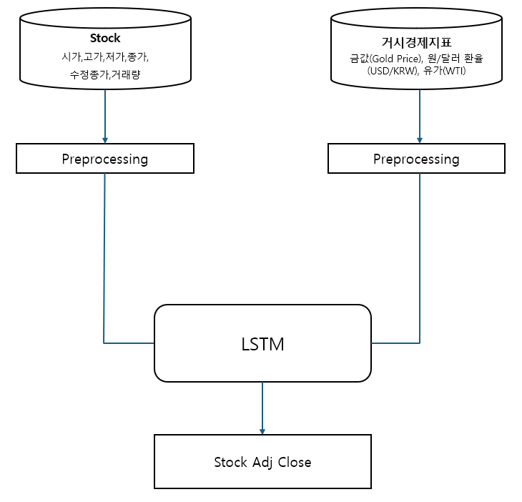
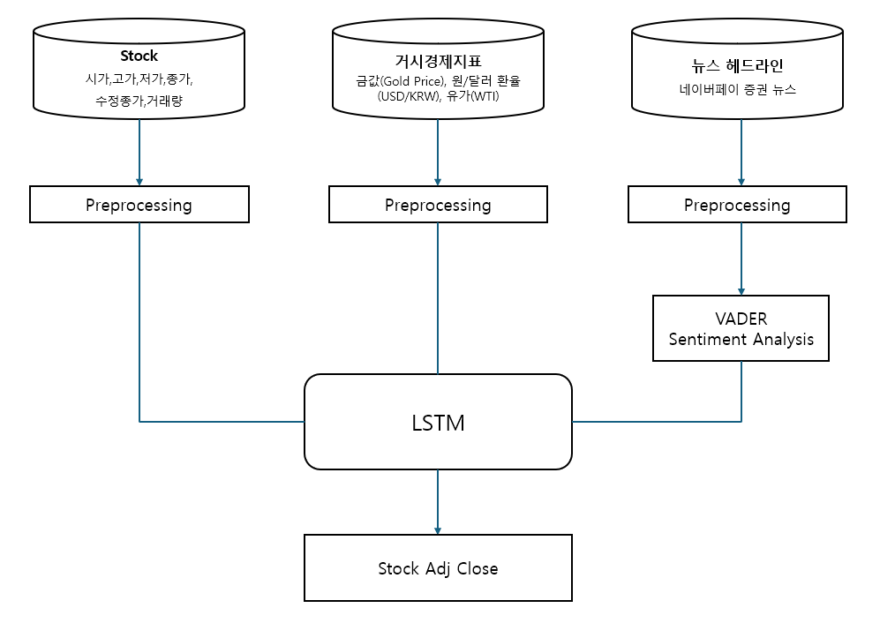
제 4장 연구방법
제1절 실험모형
본 연구에서는 LSTM(Long Short-Term Memory) 시계열 모델을 기반으로 하여, 10개의 업종(반도체, 자동차, 바이오, 금융, 방산, 조선, 석유•화학, IT, 철강, 건설)에서 각각 3개의 대표 기업종목을 선정하고, 코스피(KOSPI) 시장에 상장된 기업들의 주가 예측 성능을 비교.
성능 차이 비교를 위해 주가 데이터와 거시경제변수를 조합한 모델과 주가 데이터와 거시경제변수, 그리고 뉴스 감성분석을 조합한 모델 두 가지 모델로 나누어 실험.
<주가 데이터 + 거시경제변수 모델>
<주가 데이터 + 거시경제변수 + 뉴스 감성 분석 모델>
15

Slide 16
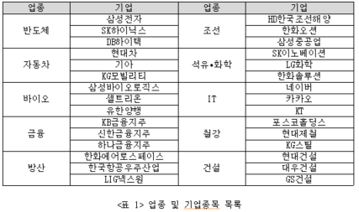
제 4장 연구방법
제2절 데이터 수집 및 전처리
<업종 및 기업종목 목록>
본 연구에서는 10개의 주요 업종에서 각 업종별로 3개의 대표 기업종목을 선정.
반도체 → 삼성전자, SK하이닉스, DB하이텍
자동차 → 현대차, 기아, KG모빌리티
바이오 → 삼성바이오로직스, 셀트리온, 유한양행
금융 → KB금융지주, 신한금융지주, 하나금융지주
방산 → 한화에어로스페이스, 한국항공우주산업, LIG넥스원
조선 → HD한국조선해양, 한화오션, 삼성중공업
석유•화학 → SK이노베이션, LG화학, 한화솔루션
IT → 네이버, 카카오, KT
철강 → 포스코홀딩스, 현대제철, KG스틸
건설 → 현대건설, 대우건설, GS건설
16

Slide 17
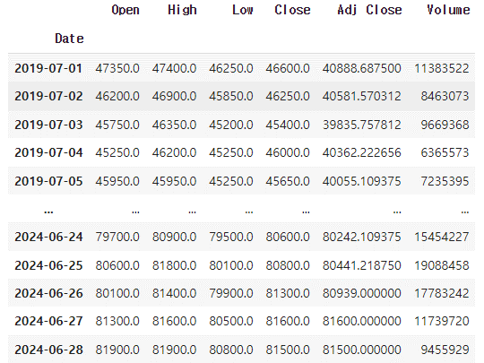
제 4장 연구방법
제2절 데이터 수집 및 전처리
주가 데이터
• 주가 데이터는 각 업종의 3개 대표 기업종목의 시가(Open Price), 고가(High Price), 저가(Low Price), 종가(Close Price), 수정종가(Adjusted Close Price),
거래량(Volume) 데이터를 Yahoo Finance에서 제공하는 ‘yfinance’ 라이브러리를 활용해서 수집.
<삼성전자 주가 데이터셋 예시>
17

Slide 18
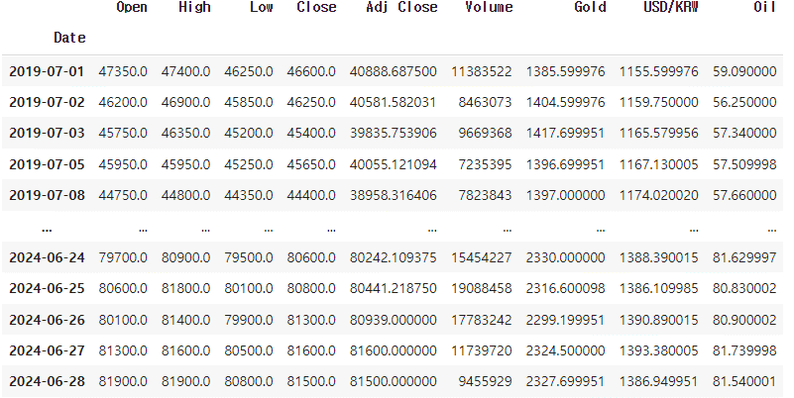
제 4장 연구방법
제2절 데이터 수집 및 전처리
거시경제변수
• 주가 예측에 영향을 미칠 수 있는 주요 거시경제변수로 금값(Gold Price), 원/달러 환율(USD/KRW), 유가(WTI) 3개를 선정하여 Yahoo Finance에서 제공하는
‘yfinance’ 라이브러리를 활용해서 데이터를 수집.
• 아래 그림에서 보이듯이 주가 데이터와 거시경제변수 데이터를 병합.
<주가 데이터 및 거시경제변수(금값, 원/달러 환율, 유가) 데이터셋 예시>
18

Slide 19
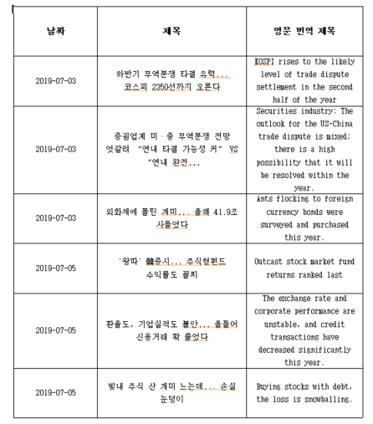
제 4장 연구방법
제2절 데이터 수집 및 전처리
뉴스 감성 분석
• 감성분석에 사용할 뉴스 기사 데이터는 네이버페이 증권 뉴스에서 ‘코스피‘
검색어에 대한 뉴스 기사 헤드라인 9,183개를 크롤링해서 수집.
• 본 연구의 분석 대상 기업이 KOSPI 상장 기업이므로, 감성 분석을 위한 적합한
키워드로 ‘코스피＇로 선정함.
• 이 때 뉴스 데이터는 주식 시장의 장 마감 시간인 당일 16시부터 다음날 15시
59분까지 수집된 뉴스 기사들이 다음 날의 주가에 영향을 미친다고 판단하여,
해당 시간대의 데이터를 기본으로 날짜를 조정.
• 수집한 뉴스 데이터는 한글로 작성되었기 때문에, Googletrans 라이브러리를
사용하여 아래 그림에서 보듯이 뉴스 기사를 영어로 번역.
<뉴스 기사 데이터 예시>
19
Notes:
목적: 주가 예측에 있어 외부 감성의 영향을 반영하기 위해 뉴스 헤드라인 감성 분석을 수행

Slide 20
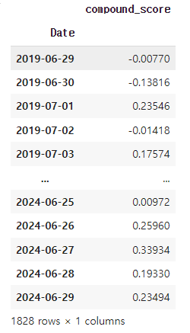
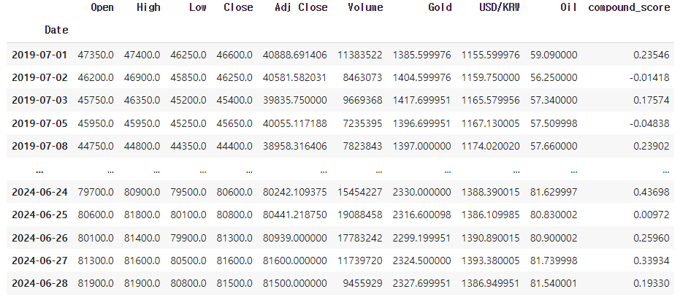
제 4장 연구방법
제2절 데이터 수집 및 전처리
뉴스 감성 분석
• VADER 감성 분석을 활용해 긍정(‘pos’),중립(‘neu’),부정(‘neg’)을 조합한 점수(compound score)를 산출.
• 한 날짜에 수집된 여러 기사들의 감성 점수(compound score)를 평균하여 해당 날짜의 대표 감성 점수를 주가 예측 모델의 독립 변수로 사용.
• 수집한 주가 데이터, 거시경제 변수, 뉴스 감성 분석한 데이터를 하나의 데이터셋으로 병합.
• 날짜를 기준으로 각 데이터를 정렬하여 병합하였으며, 수집한 데이터는 결측값을 제거한 후 MinMaxScaler를 사용하여 0과 1사이의 값으로 정규화.
<VADER 감성분석 예시>
<주가 데이터 및 거시경제변수(금값, 원/달러 환율, 유가), 뉴스 감성 분석 데이터셋 예시>
20

Slide 21
제 4장 연구방법
제3절 LSTM 모델 구성
• 하이퍼파라미터 및 모델 학습
- Optimizer : Adam을 사용하여 학습 속도를 최적화.
- Activation Function : LSTM 모델의 활성화 함수로 Tanh 함수를 사용.
- Loss Function : 손실 함수로는 Mean Squared Error(MSE)를 사용.
- Epoch : 모델은 총 60 Epoch 동안 학습되었으며, 학습 중 과적합을 방지하기 위해 Early Stopping 기법을 적용하여 10번의 Epoch 동안 검증 손실이 개선
되지 않을 경우 학습을 중단하도록 설정.
- Batch Size : 각 Epoch에서의 학습 배치 크기는 32로 설정.
주가 예측의 정확성을 평가하기 위해 전체 데이터셋을 학습용(train) 데이터와 테스트용(test) 데이터로 분리하여 분석을 수행. 학습용 데이터는 모델이 패턴을 학습하도록 하며, 테스트용 데이터는 학습되지 않은 데이터에서의 예측 성능을 검증하는 데 사용.
80%는 2019.07.01 ~ 2023.06.30 까지의 데이터. 20%는 2023.07.01 ~ 2024.06.28 까지의 데이터.
21
Notes:
에포크 : 딥러닝에서 전체 데이터 셋이 신경망을 통과한 횟수 즉, 모든 데이터셋을 학습하는 횟수
배치 사이즈 : 전체 데이터셋을 여러 작은 그룹을 나누었을 때 소그룹에 속하는 데이터 수 예를 들어 1000개의 수학문제를 32개 씩 나눠서 푸는 것으로 생각하면 된다.
1000개의 데이터셋에 32개씩 학습했다

Slide 22
제 4장 연구방법
제4절 성능지표 및 평가
본 연구에서는 주가 데이터와 거시경제변수를 조합한 모델과 주가 데이터와 거시경제변수, 그리고 뉴스 감성분석을 조합한 모델 두 가지 모델의 성능을 평가하기 위해 RMSE(Root Mean Squared Error), MAE(Mean Absolute Error), MSE(Mean Squared Error)를 사용.
• RMSE : 예측 값과 실제 값 간의 차이를 제곱한 후 평균을 구하고 다시 그 제곱근을 취하여 오차의 크기를 평가. 이상치에 민감.
• MAE : 예측 값과 실제 값 간의 절대 차이의 평균으로 오차의 크기를 직관적으로 측정.
• MSE : 예측 값과 실제 값 간의 차이를 제곱한 후 평균을 구한 값으로, 큰 오차에 페널티를 부여하는 특징을 가지고 있음.
주가 데이터 + 거시경제변수 LSTM 모델
주가 데이터 + 거시경제변수 + 뉴스 감성 분석 LSTM 모델
대응표본 t-검정
대응표본 t-검정을 통해 두 모델간의 성능 차이를 검증. t-검정은 동일한 데이터셋에서 두 모델의 성능 지표 값의 평균 차이를 비교하는 통계적 검증 방법으로,
유의수준 0.1을 기준으로 차이가 통계적으로 유의미한지를 분석. 업종별로 각 모델의 성능을 검증한 후, 그 차이가 통계적으로 유의미한지를 평가.
22
Notes:
, 각 업종별로 전체 기업이 아닌 3개의 대표 기업을 표본으로 선정하였기 때문에, 이러한 표본이 업종의 일반적 특성을 대변할 수 있는지를 검토하기 위해 t-검정을 활용하였다. 업종별로 두 모델의 성능 차이를 평가한 후, 그 차이가 유의미한지를 분석하였다.

Slide 23
<거시경제변수와 뉴스 감성 분석을 활용한 LSTM 시계열 모델 기반 업종별 주가 예측 성능 비교 연구>
제 5장 실험결과 및 분석
- 제1절 10개 업종별 주가 예측 성능 비교
- 제2절 두 모델 간의 대응표본 t-검정 결과 분석 비교
- 제3절 종합 실험 결과 분석
한양대학교 일반대학원 경영컨설팅학과
석사 1기 이정현

Slide 24
제 5장 실험결과 및 분석
제1절 10개 업종별 주가 예측 성능 비교
<주가 데이터 + 거시경제변수 LSTM 모델>
<주가 데이터 + 거시경제변수 + 뉴스 감성 분석 LSTM 모델>
업종 | 종목 | MAE | MSE | RMSE
반도체 | 삼성전자 | 0.02592 | 0.00115 | 0.03392
 | SK하이닉스 | 0.0487 | 0.0042 | 0.06482
 | DB하이텍 | 0.02173 | 0.00095 | 0.03086
자동차 | 현대차 | 0.02303 | 0.00101 | 0.03181
 | 기아 | 0.03295 | 0.00185 | 0.04304
 | KG모빌리티 | 0.01486 | 0.00036 | 0.01899
바이오 | 삼성바이오로직스 | 0.01858 | 0.00059 | 0.02423
 | 셀트리온 | 0.01853 | 0.00066 | 0.02575
 | 유한양행 | 0.04824 | 0.00429 | 0.06546
금융 | KB금융지주 | 0.0287 | 0.00162 | 0.04022
 | 신한금융지주 | 0.039 | 0.00311 | 0.0558
 | 하나금융지주 | 0.02137 | 0.00089 | 0.02987
방산 | 한화에어로스페이스 | 0.03264 | 0.00169 | 0.04106
 | 한국항공우주산업 | 0.02189 | 0.00083 | 0.02874
 | LIG넥스원 | 0.04884 | 0.00527 | 0.0726
조선 | HD한국조선해양 | 0.02733 | 0.00118 | 0.03442
 | 한화오션 | 0.02789 | 0.00143 | 0.03777
 | 삼성중공업 | 0.03917 | 0.00245 | 0.04947
석유•화학 | SK이노베이션 | 0.0191 | 0.00068 | 0.02601
 | LG화학 | 0.02476 | 0.00091 | 0.03017
 | 한화솔루션 | 0.02249 | 0.00086 | 0.02937
IT | 네이버 | 0.01626 | 0.00042 | 0.02061
 | 카카오 | 0.00941 | 0.00015 | 0.01208
 | KT | 0.02533 | 0.00118 | 0.03437
철강 | 포스코홀딩스 | 0.04381 | 0.00453 | 0.06728
 | 현대제철 | 0.02042 | 0.00061 | 0.02472
 | KG스틸 | 0.00425 | 0.00004 | 0.00677
건설 | 현대건설 | 0.01642 | 0.00045 | 0.02129
 | 대우건설 | 0.01531 | 0.00037 | 0.0193
 | GS건설 | 0.02582 | 0.00111 | 0.03334
업종 | 종목 | MAE | MSE | RMSE
반도체 | 삼성전자 | 0.02546 | 0.00106 | 0.03251
 | SK하이닉스 | 0.03514 | 0.00229 | 0.04786
 | DB하이텍 | 0.02084 | 0.00092 | 0.03026
자동차 | 현대차 | 0.02543 | 0.00127 | 0.0357
 | 기아 | 0.03761 | 0.00245 | 0.04948
 | KG모빌리티 | 0.01389 | 0.00034 | 0.01831
바이오 | 삼성바이오로직스 | 0.02473 | 0.00096 | 0.031
 | 셀트리온 | 0.02035 | 0.00086 | 0.02939
 | 유한양행 | 0.05601 | 0.00555 | 0.07448
금융 | KB금융지주 | 0.03676 | 0.00261 | 0.05108
 | 신한금융지주 | 0.03599 | 0.00257 | 0.05068
 | 하나금융지주 | 0.02505 | 0.00117 | 0.03416
방산 | 한화에어로스페이스 | 0.03352 | 0.00188 | 0.04337
 | 한국항공우주산업 | 0.02025 | 0.00076 | 0.02751
 | LIG넥스원 | 0.05391 | 0.00623 | 0.07893
조선 | HD한국조선해양 | 0.03119 | 0.00159 | 0.03985
 | 한화오션 | 0.02733 | 0.0014 | 0.03738
 | 삼성중공업 | 0.05311 | 0.00419 | 0.0647
석유 • 화학 | SK이노베이션 | 0.01861 | 0.00071 | 0.02659
 | LG화학 | 0.02301 | 0.00086 | 0.02934
 | 한화솔루션 | 0.02309 | 0.00088 | 0.02968
IT | 네이버 | 0.01707 | 0.00046 | 0.02145
 | 카카오 | 0.01103 | 0.0002 | 0.01412
 | KT | 0.02716 | 0.00129 | 0.03594
철강 | 포스코홀딩스 | 0.04306 | 0.00473 | 0.06874
 | 현대제철 | 0.01865 | 0.00054 | 0.0232
 | KG스틸 | 0.00514 | 0.00005 | 0.00753
건설 | 현대건설 | 0.01636 | 0.00048 | 0.02192
 | 대우건설 | 0.01466 | 0.00034 | 0.01857
 | GS건설 | 0.0218 | 0.00091 | 0.03013
24
Notes:
본 연구에서는 주가 데이터와 거시경제변수를 조합한 LSTM 모델과 주가 데이터, 거시경제변수 및 뉴스 감성 분석을 조합한 LSTM 모델을 비교 분석하였다. 편의상, 전자를 거시경제변수 모델, 후자를 뉴스 감성 분석 모델로 명명하였다. 반도체, 자동차, 바이오, 금융, 방산, 조선, 석유ㆍ화학, IT, 철강, 건설 등 10개 주요 업종에서 대표 기업 3개씩을 표본으로 선정하여 예측 성능을 평가하였으며, 정규화된 MAE(Mean Absolute Error), MSE(Mean Squared Error), RMSE(Root Mean Squared Error) 지표를 통해 두 모델 간 예측 성능 차이를 정량적으로 분석하였다.

Slide 25
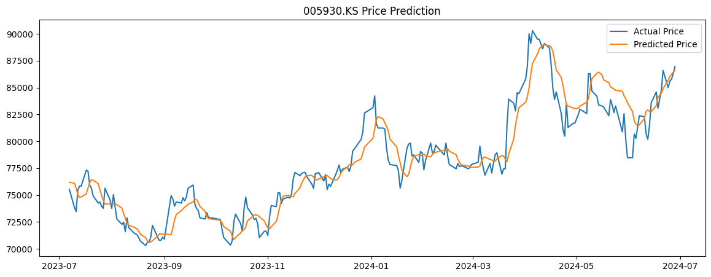
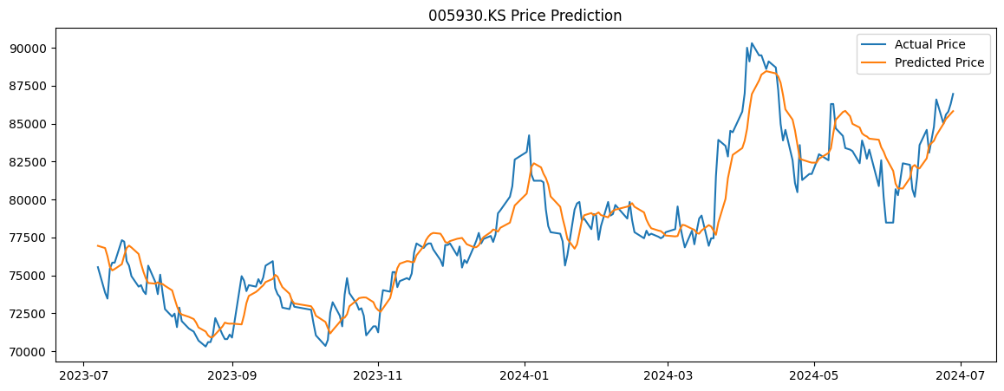
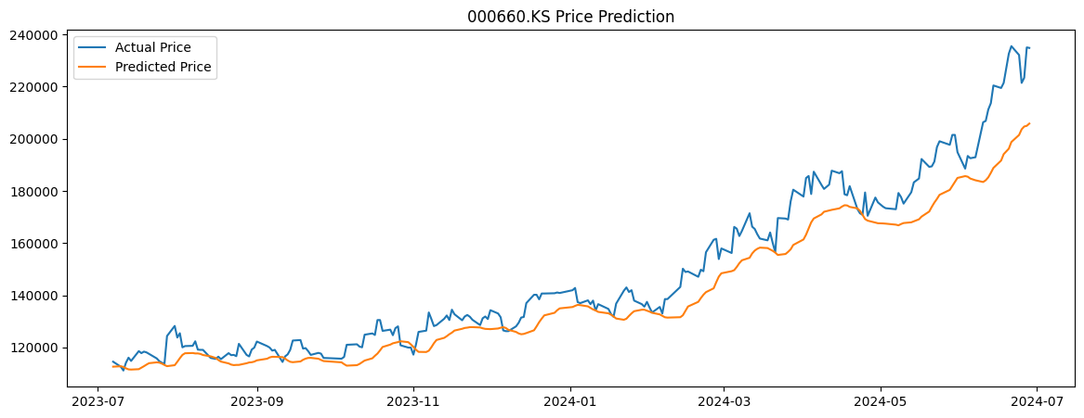
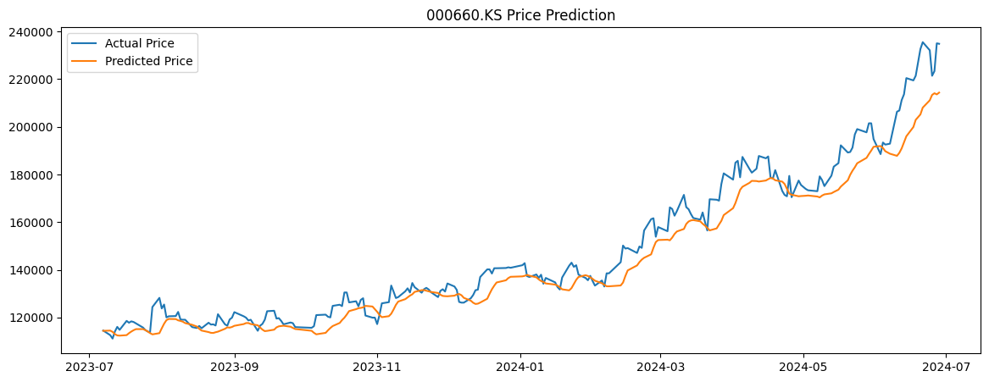
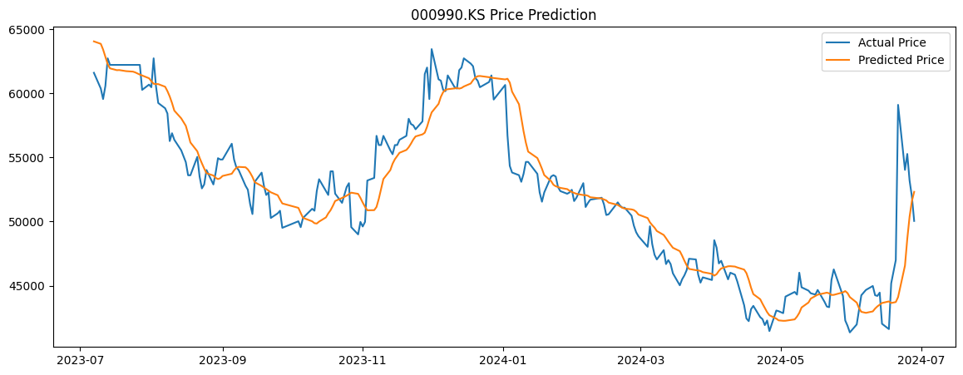
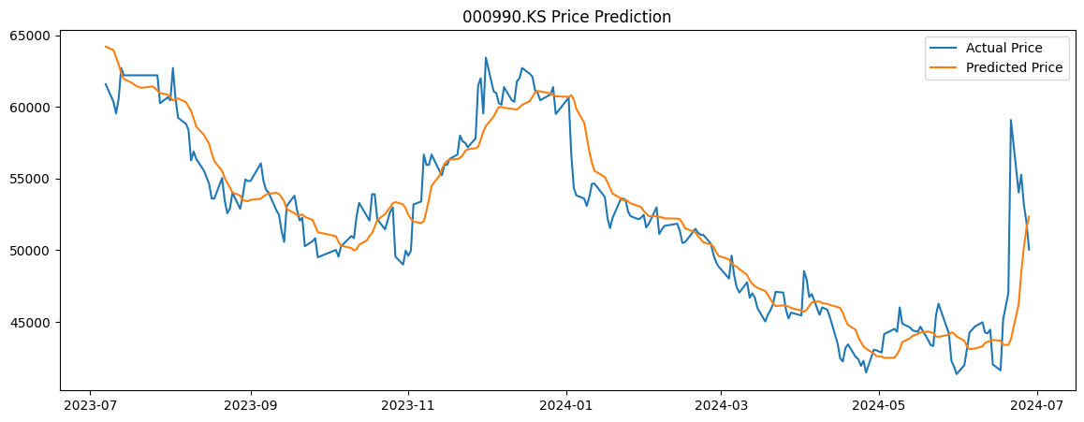
제 5장 실험결과 및 분석
제1절 10개 업종별 주가 예측 성능 비교
• 반도체
반도체 업종의 3개 기업 모두 뉴스 감성 분석을 포함한 모델이 거시경제변수 모델보다 예측 성능을 향상시킴.
전체적으로 반도체 업종에서 뉴스 감성 분석이 주가 예측에 긍정적인 영향을 미침.
1) 삼성전자
• 주가 데이터 + 거시경제변수 모델
MAE : 0.02592 MSE : 0.00115
RMSE : 0.03392
• 주가 데이터 + 거시경제변수 + 뉴스 감성 분석 모델
MAE : 0.02546 MSE : 0.00106
RMSE : 0.03251
- 뉴스 감성 분석을 포함한 모델이 모든 지표(MAE, MSE, RMSE)에서 더 낮은 값을 보이며, 감성 분석이 예측 성능을 약간 향상시킴.
2) SK하이닉스
• 주가 데이터 + 거시경제변수 모델
MAE : 0.0487 MSE : 0.0042
RMSE : 0.06482
• 주가 데이터 + 거시경제변수 + 뉴스 감성 분석 모델
MAE : 0.03514 MSE : 0.00229
RMSE : 0.04786
- 뉴스 감성 분석을 포함한 모델이 모든 지표(MAE, MSE, RMSE)에서 더 낮은 값을 보이며, 감성 분석이 예측 성능을 약간 향상시킴.
3) DB하이텍
• 주가 데이터 + 거시경제변수 모델
MAE : 0.02173 MSE : 0.00095
RMSE : 0.03086
• 주가 데이터 + 거시경제변수 + 뉴스 감성 분석 모델
MAE : 0.02084, MSE : 0.00092,
RMSE : 0.03026
- 뉴스 감성 분석을 포함한 모델이 모든 지표(MAE, MSE, RMSE)에서 소폭 개선된 성능을 보였음.
25

Slide 26
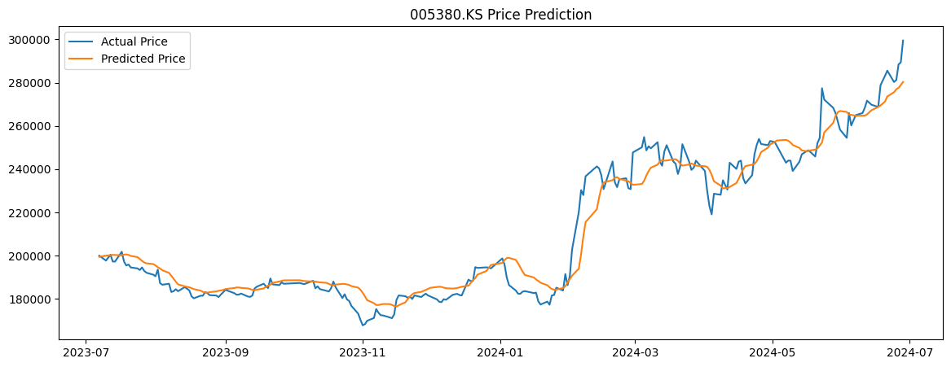
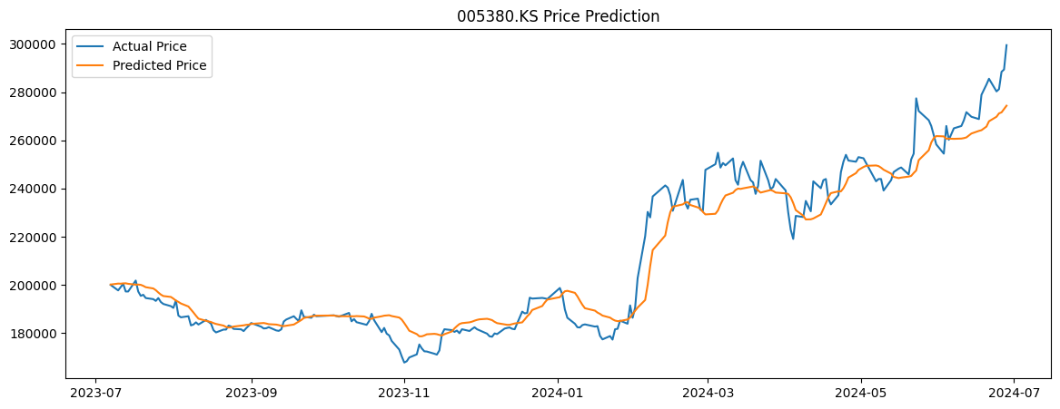
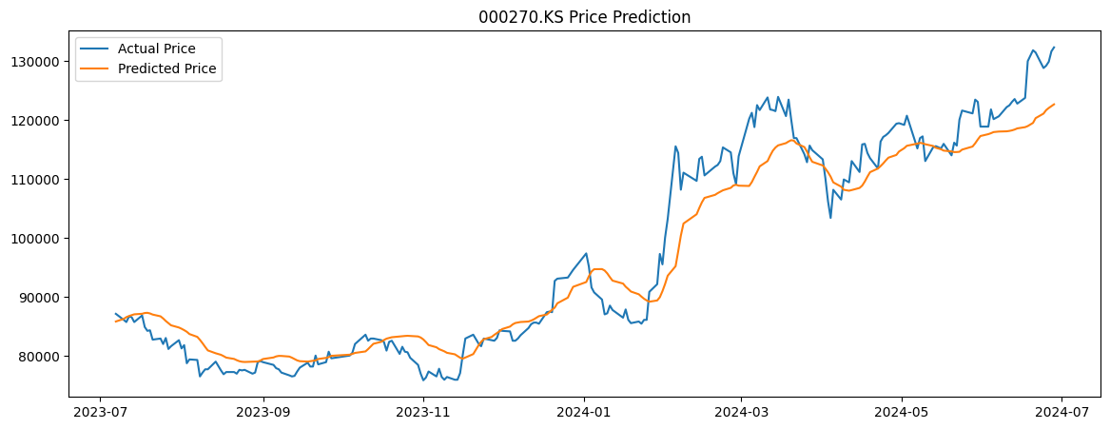

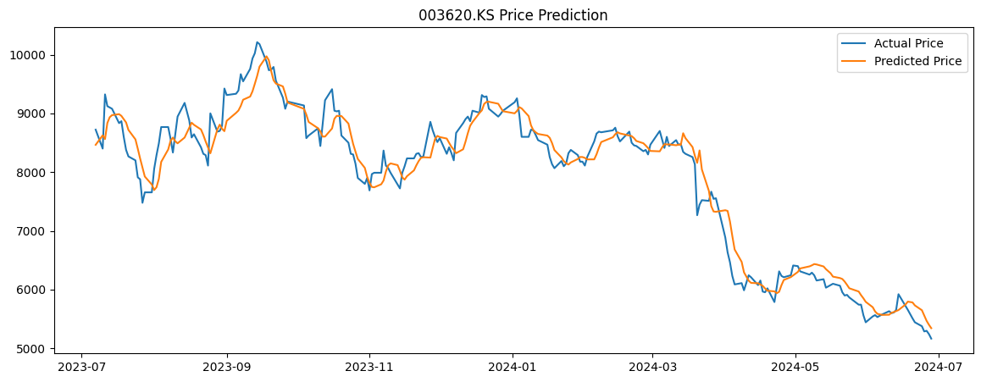
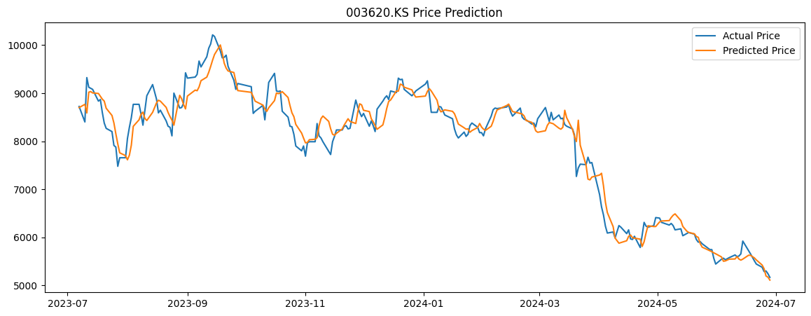
제 5장 실험결과 및 분석
제1절 10개 업종별 주가 예측 성능 비교
• 자동차
자동차 업종에서는 KG모빌리티를 제외한 현대차와 기아의 경우, 거시경제변수 모델이 뉴스 감성 분석을 포함한 모델보다 더 나은 성능을 보임.
이는 뉴스 감성 분석이 자동차 업종에서 모든 기업에 일관되게 긍정적인 영향을 미치지 않음.
1) 현대차
• 주가 데이터 + 거시경제변수 모델
MAE : 0.02303 MSE : 0.00101 RMSE : 0.03181
• 주가 데이터 + 거시경제변수 + 뉴스 감성 분석 모델
MAE : 0.02543 MSE : 0.00127
RMSE : 0.0357
- 거시경제변수 모델이 모든 지표(MAE, MSE, RMSE)에서 우수한 성능을 보였으며, 뉴스 감성 분석이 예측 성능을 오히려 저하시킴.
2) 기아
• 주가 데이터 + 거시경제변수 모델
MAE : 0.03295 MSE : 0.00185
RMSE : 0.04304
• 주가 데이터 + 거시경제변수 + 뉴스 감성 분석 모델
MAE : 0.03761 MSE : 0.00245
RMSE : 0.04948
- 거시경제변수 모델이 모든 지표(MAE, MSE, RMSE)에서 우수한 성능을 보였으며, 뉴스 감성 분석이 예측 성능을 오히려 저하시킴.
3) KG모빌리티
• 주가 데이터 + 거시경제변수 모델
MAE : 0.01486 MSE : 0.00036
RMSE : 0.01899
• 주가 데이터 + 거시경제변수 + 뉴스 감성 분석 모델
MAE : 0.01389 MSE : 0.00034
RMSE : 0.01831
- 뉴스 감성 분석을 포함한 모델이 모든 지표(MAE, MSE, RMSE)에서 약간 더 우수한 성능을 보임.
26

Slide 27
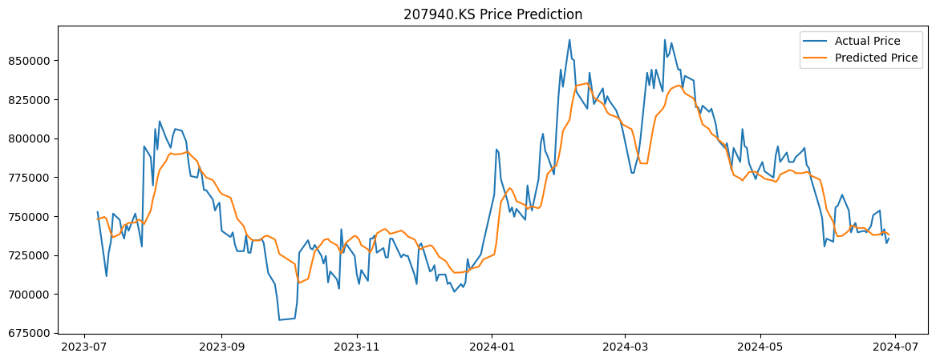
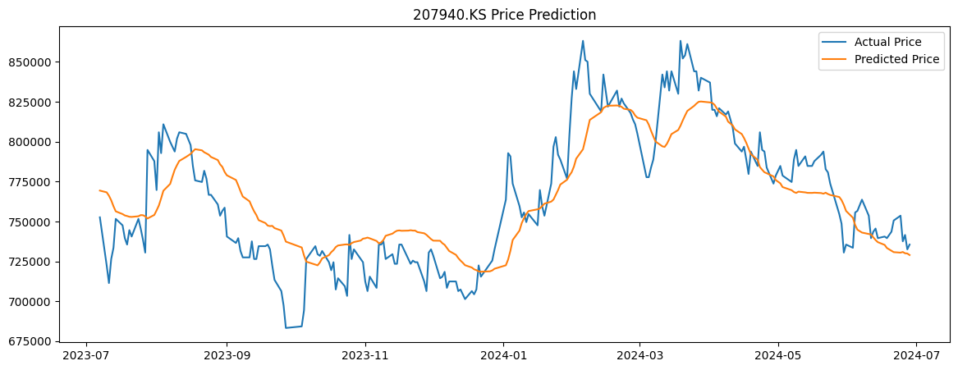
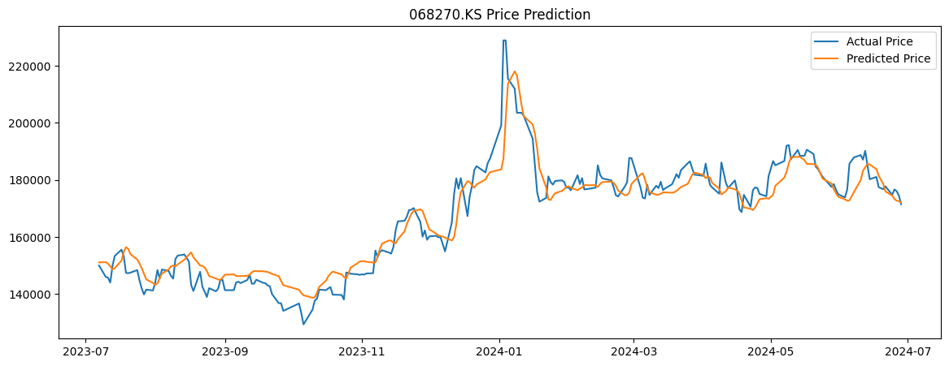
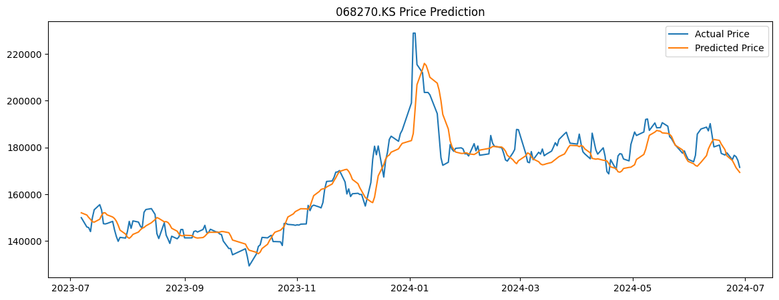
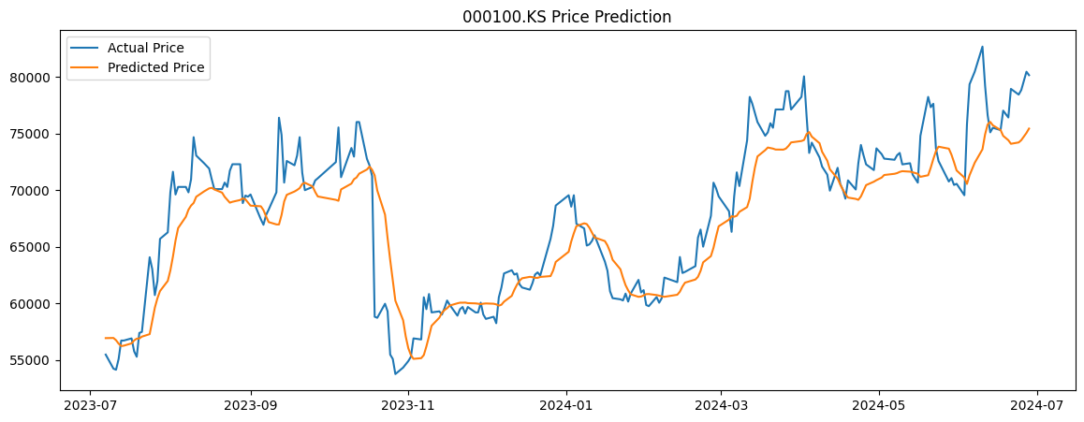
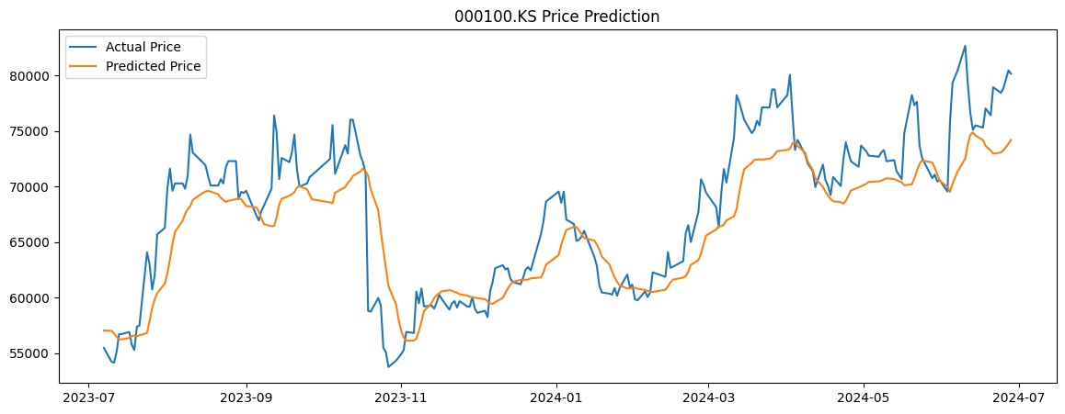
제 5장 실험결과 및 분석
제1절 10개 업종별 주가 예측 성능 비교
• 바이오
바이오 업종의 3개 기업 모두 거시경제변수 모델이 모든 성능 지표에서 우수한 결과를 보였으며 이는 바이오 업종에서는 뉴스 감성 분석이 주가 예측 성능을 향상시키는 데 기여하지 않음.
1) 삼성바이오로직스
• 주가 데이터 + 거시경제변수 모델
MAE : 0.01858 MSE : 0.00059
RMSE : 0.02423
• 주가 데이터 + 거시경제변수 + 뉴스 감성 분석 모델
MAE : 0.02473 MSE : 0.00096
RMSE : 0.031
- 거시경제변수 모델이 모든 지표(MAE, MSE, RMSE)에서 우수한 성능을 보였으며, 뉴스 감성 분석이 예측 성능을 오히려 저하시킴.
2) 셀트리온
• 주가 데이터 + 거시경제변수 모델
MAE : 0.01853 MSE : 0.00066
RMSE : 0.02575
• 주가 데이터 + 거시경제변수 + 뉴스 감성 분석 모델
MAE : 0.02035 MSE : 0.00086
RMSE : 0.02939
- 거시경제변수 모델이 모든 지표(MAE, MSE, RMSE)에서 우수한 성능을 보였으며, 뉴스 감성 분석이 예측 성능을 오히려 저하시킴.
3) 유한양행
• 주가 데이터 + 거시경제변수 모델
MAE : 0.04824 MSE : 0.00429
RMSE : 0.06546
• 주가 데이터 + 거시경제변수 + 뉴스 감성 분석 모델
MAE : 0.05601 MSE : 0.00555
RMSE : 0.07448
- 거시경제변수 모델이 모든 지표(MAE, MSE, RMSE)에서 우수한 성능을 보였으며, 뉴스 감성 분석이 예측 성능을 오히려 저하시킴.
27

Slide 28
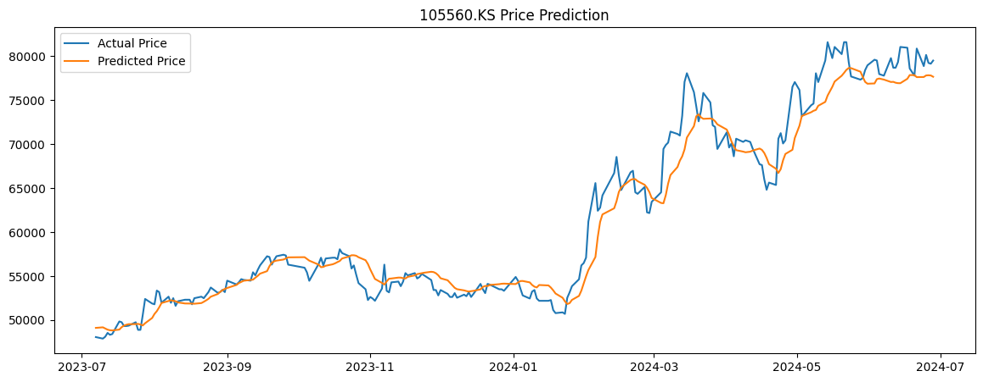
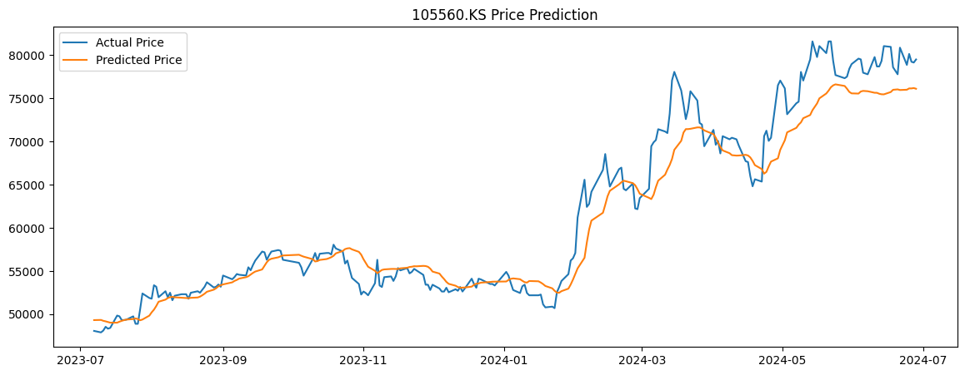
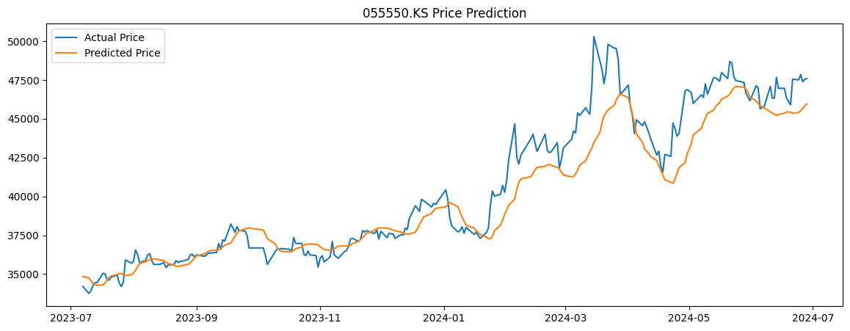
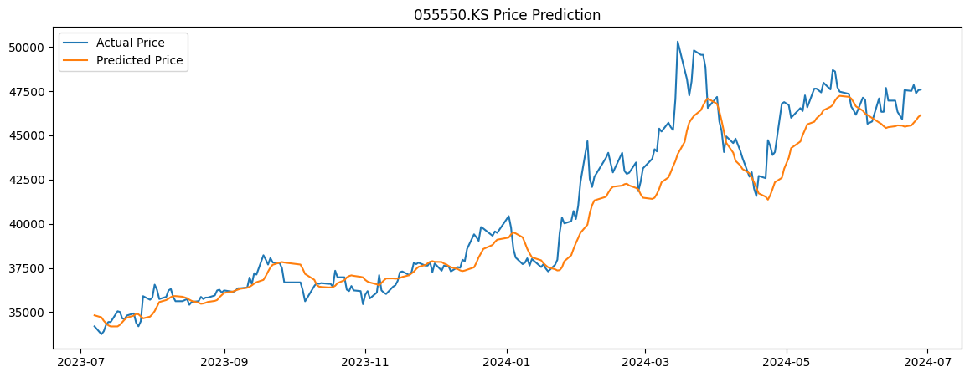
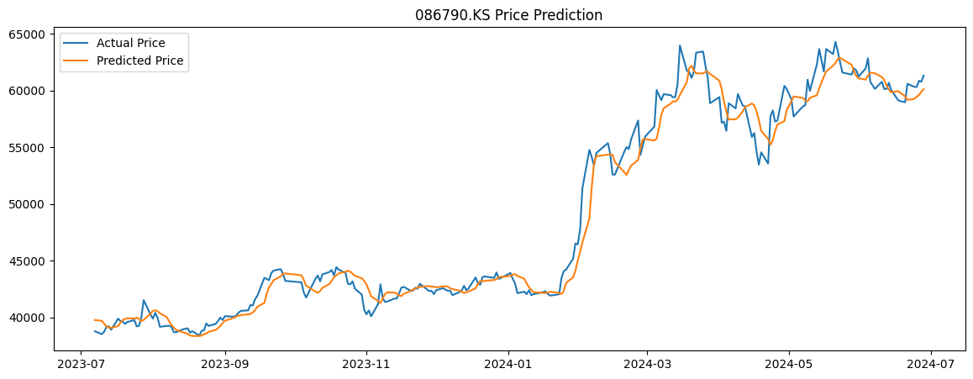
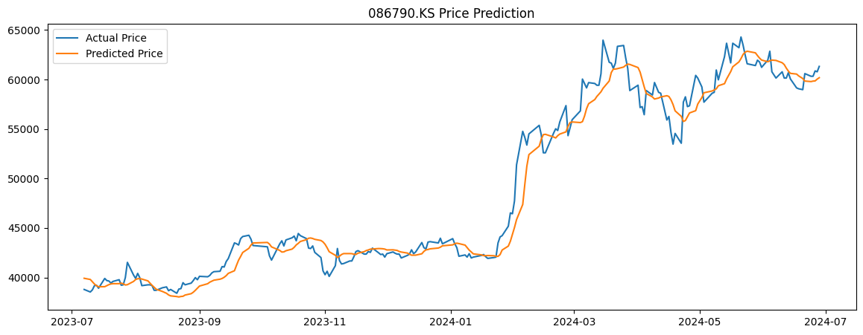
제 5장 실험결과 및 분석
제1절 10개 업종별 주가 예측 성능 비교
• 금융
금융 업종의 3개 기업 모두 거시경제변수 모델이 모든 성능 지표에서 우수한 결과를 보였으며 이는 금융 업종에서는 뉴스 감성 분석이
주가 예측 성능을 향상시키는 데 기여하지 않음.
1) KB금융지주
• 주가 데이터 + 거시경제변수 모델
MAE : 0.0287 MSE : 0.00162
RMSE : 0.04022
• 주가 데이터 + 거시경제변수 + 뉴스 감성 분석 모델
MAE : 0.03676 MSE : 0.00261
RMSE : 0.05108
- 거시경제변수 모델이 모든 지표(MAE, MSE, RMSE)에서 우수한 성능을 보였으며, 뉴스 감성 분석이 예측 성능을 오히려 저하시킴.
2) 신한금융지주
• 주가 데이터 + 거시경제변수 모델
MAE : 0.039 MSE : 0.00311
RMSE : 0.0558
• 주가 데이터 + 거시경제변수 + 뉴스 감성 분석 모델
MAE : 0.03599 MSE : 0.00257
RMSE : 0.05068
3) 하나금융지주
- MAE에서는 뉴스 감성 분석을 포함한 모델이 약간 우수했지만, MSE와 RMSE 지표에서는 거시경제변수 모델이 더 좋은 성능을 보임.
• 주가 데이터 + 거시경제변수 모델
MAE : 0.02137 MSE : 0.00089
RMSE : 0.02987
• 주가 데이터 + 거시경제변수 + 뉴스 감성 분석 모델
MAE : 0.02505 MSE : 0.00117
RMSE : 0.03416
- 거시경제변수 모델이 모든 지표(MAE, MSE, RMSE)에서 우수한 성능을 보였으며, 뉴스 감성 분석이 예측 성능을 오히려 저하시킴.
28

Slide 29
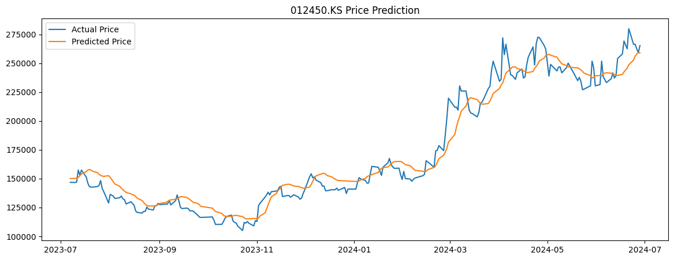
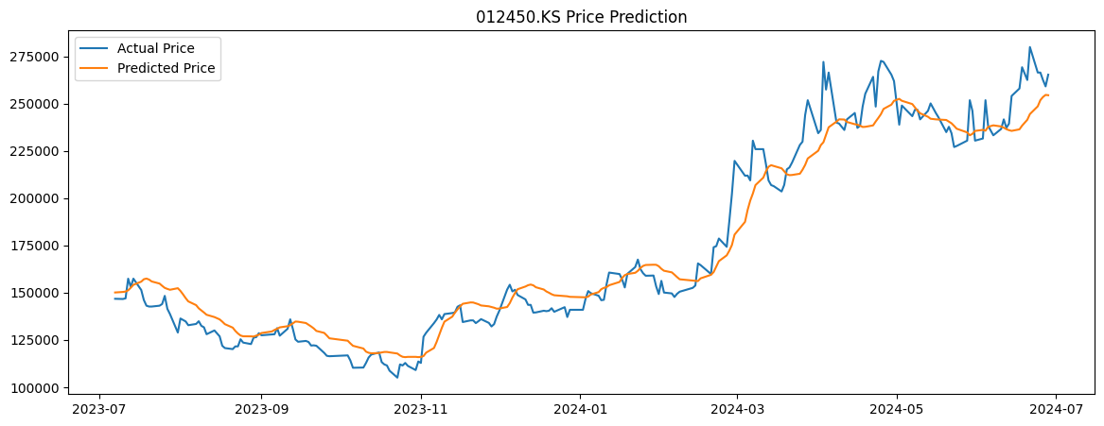
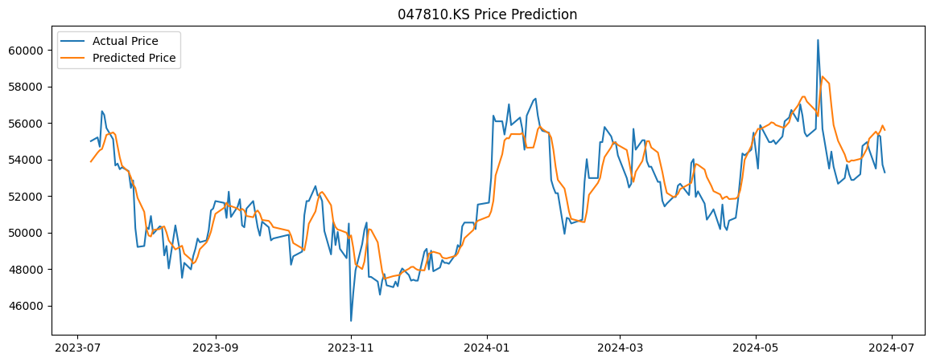
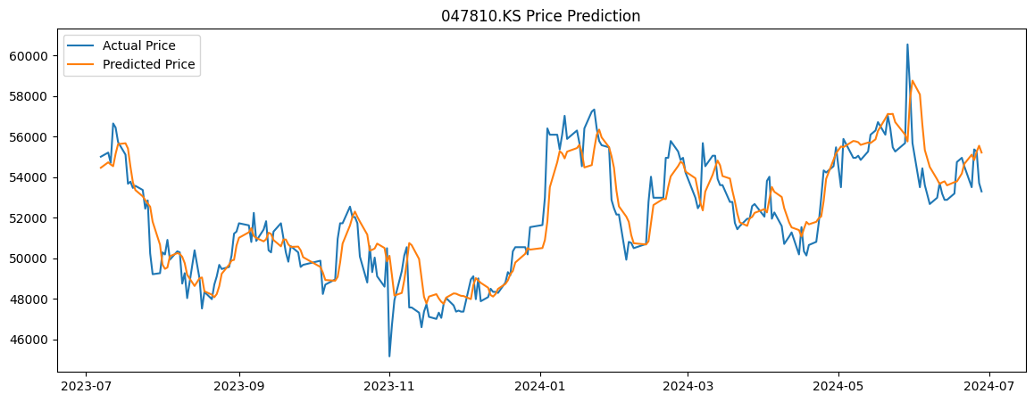
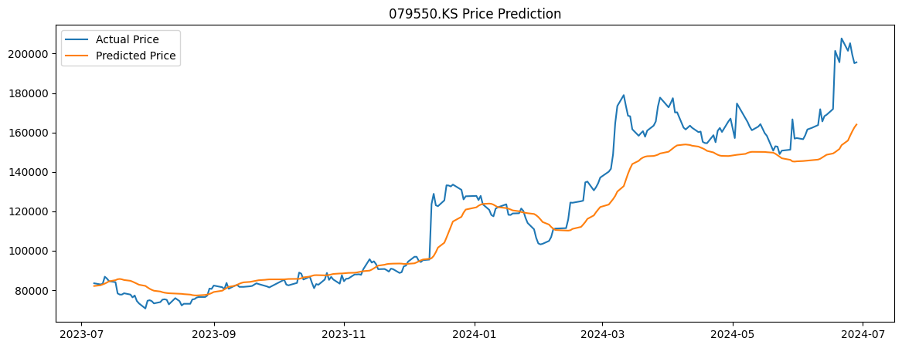
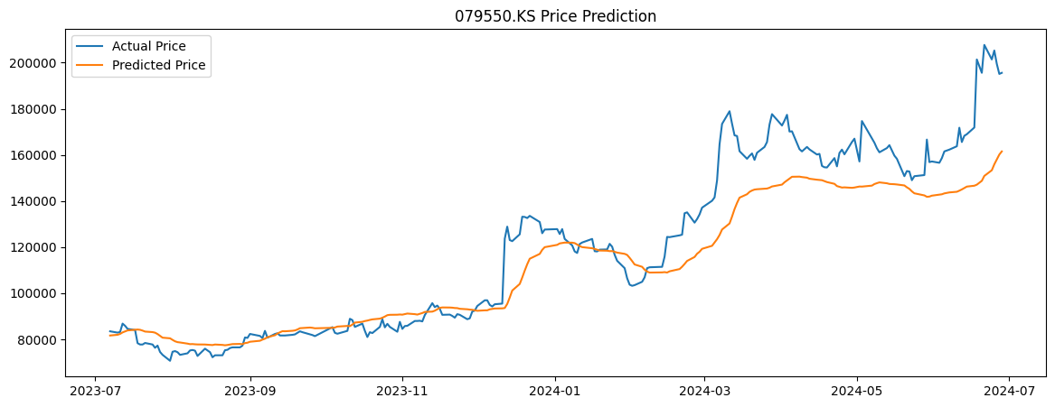
제 5장 실험결과 및 분석
제1절 10개 업종별 주가 예측 성능 비교
• 방산
방산 업종의 경우, 한국항공우주산업에서만 뉴스 감성 분석이 예측 성능을 소폭 향상시켰으나, 한화에어로스페이스와 LIG넥스원에서는 거시경제변수 모델이
더 나은 성능을 보임. 이는 방산 업종에서 뉴스 감성 분석이 일관되게 긍정적인 영향을 미치지 않음.
1) 한화에어로스페이스
• 주가 데이터 + 거시경제변수 모델
MAE : 0.03264 MSE : 0.00169
RMSE : 0.04106
• 주가 데이터 + 거시경제변수 + 뉴스 감성 분석 모델
MAE : 0.03352 MSE : 0.00188
RMSE : 0.04337
- 거시경제변수 모델이 모든 지표(MAE, MSE, RMSE)에서 우수한 성능을 보였으며, 뉴스 감성 분석이 예측 성능을 오히려 저하시킴.
2) 한국항공우주산업
• 주가 데이터 + 거시경제변수 모델
MAE : 0.02189 MSE : 0.00083
RMSE : 0.02874
• 주가 데이터 + 거시경제변수 + 뉴스 감성 분석 모델
MAE : 0.02025 MSE : 0.00076
RMSE : 0.02751
- 뉴스 감성 분석을 포함한 모델이 모든 지표(MAE, MSE, RMSE)에서 약간 더 나은 성능을 보였으며, 뉴스 감성 분석이 예측 성능을 개선하는 데 기여함.
3) LIG넥스원
• 주가 데이터 + 거시경제변수 모델
MAE : 0.04884 MSE : 0.00527
RMSE : 0.0726
• 주가 데이터 + 거시경제변수 + 뉴스 감성 분석 모델
MAE : 0.05391 MSE : 0.00623
RMSE : 0.07893
- 거시경제변수 모델이 모든 지표(MAE, MSE, RMSE)에서 우수한 성능을 보였으며, 뉴스 감성 분석이 예측 성능을 오히려 저하시킴.
29

Slide 30
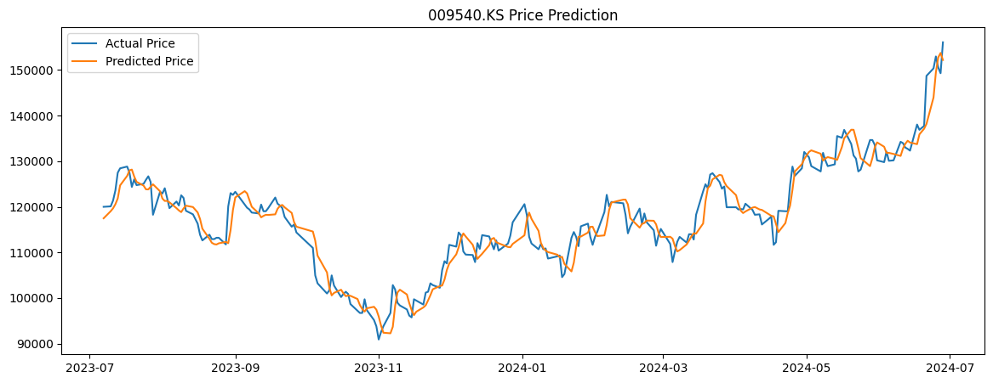
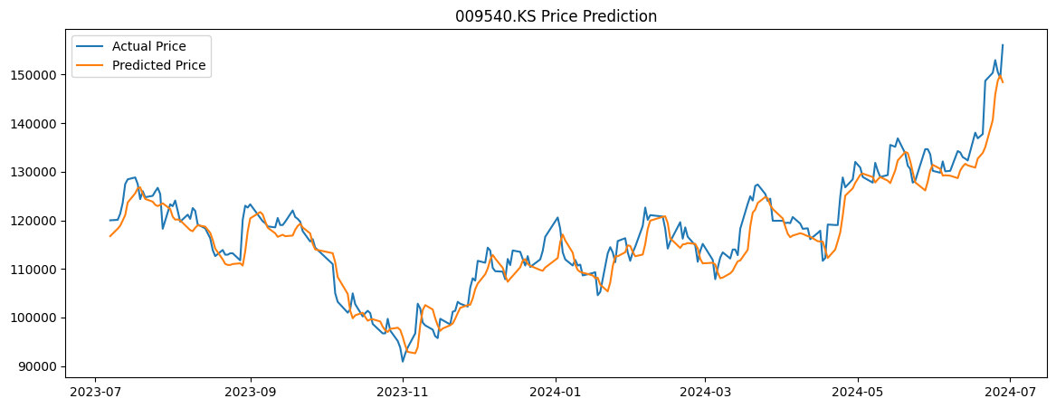
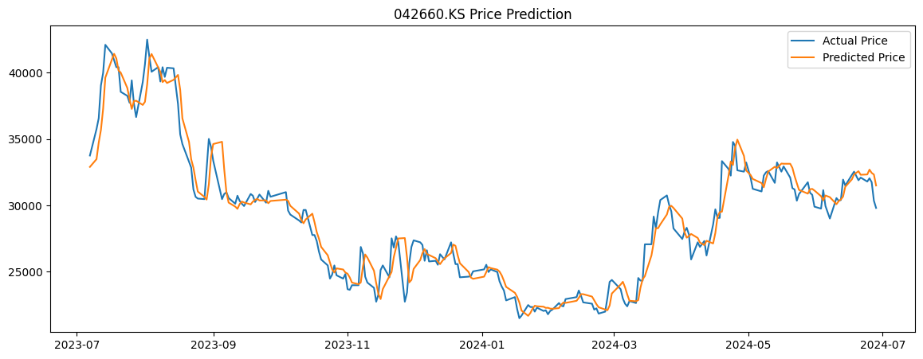
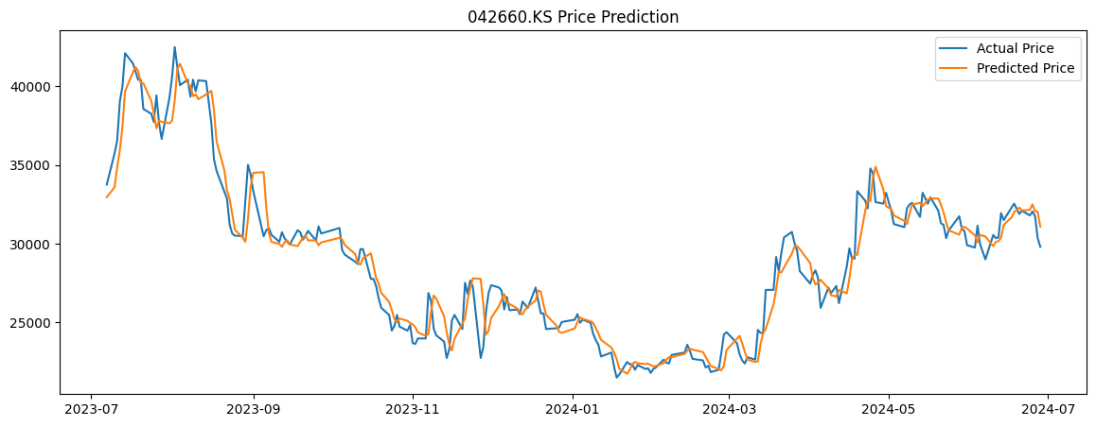
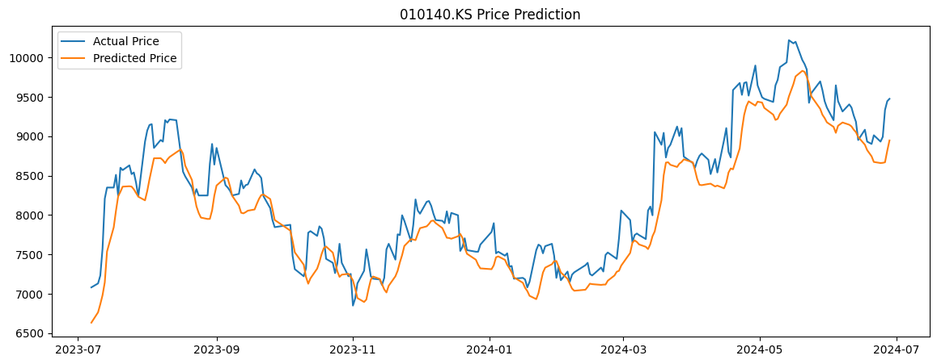
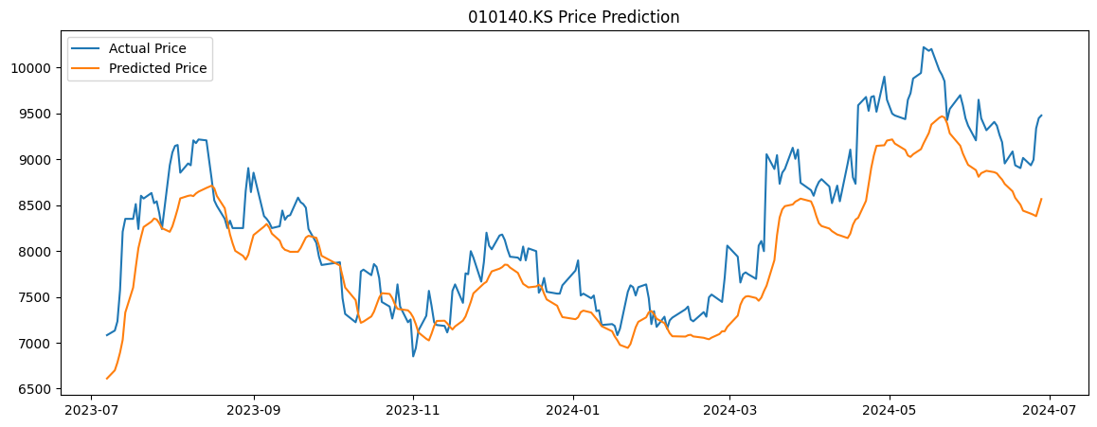
제 5장 실험결과 및 분석
제1절 10개 업종별 주가 예측 성능 비교
• 조선
조선 업종의 경우, 한화오션을 제외한 HD한국조선해양과 삼성중공업에서 거시경제변수 모델이 우수한 성능을 보였으며 뉴스 감성 분석이 예측 성능을 저하시킴.
이는 조선 업종에서 뉴스 감성 분석이 일관되게 긍정적인 영향을 미치지 않음.
1) HD한국조선해양
• 주가 데이터 + 거시경제변수 모델
MAE : 0.02733 MSE : 0.00118
RMSE : 0.03442
• 주가 데이터 + 거시경제변수 + 뉴스 감성 분석 모델
MAE : 0.03119 MSE : 0.00159
RMSE : 0.03985
2) 한화오션
- 거시경제변수 모델이 모든 지표(MAE, MSE, RMSE)에서 우수한 성능을 보였으며, 뉴스 감성 분석이 예측 성능을 오히려 저하시킴.
• 주가 데이터 + 거시경제변수 모델
MAE : 0.02789 MSE : 0.00143
RMSE : 0.03777
• 주가 데이터 + 거시경제변수 + 뉴스 감성 분석 모델
MAE : 0.02733 MSE : 0.0014
RMSE : 0.03738
- 뉴스 감성 분석을 포함한 모델이 모든 지표(MAE, MSE, RMSE)에서 약간 더 나은 성능을 보였으며, 뉴스 감성 분석이 예측 성능을 개선하는 데 기여함.
3) 삼성중공업
• 주가 데이터 + 거시경제변수 모델
MAE : 0.03917 MSE : 0.00245
RMSE : 0.04947
• 주가 데이터 + 거시경제변수 + 뉴스 감성 분석 모델
MAE : 0.05311 MSE : 0.00419
RMSE : 0.0647
- 거시경제변수 모델이 모든 지표(MAE, MSE, RMSE)에서 우수한 성능을 보였으며, 뉴스 감성 분석이 예측 성능을 오히려 저하시킴.
30

Slide 31
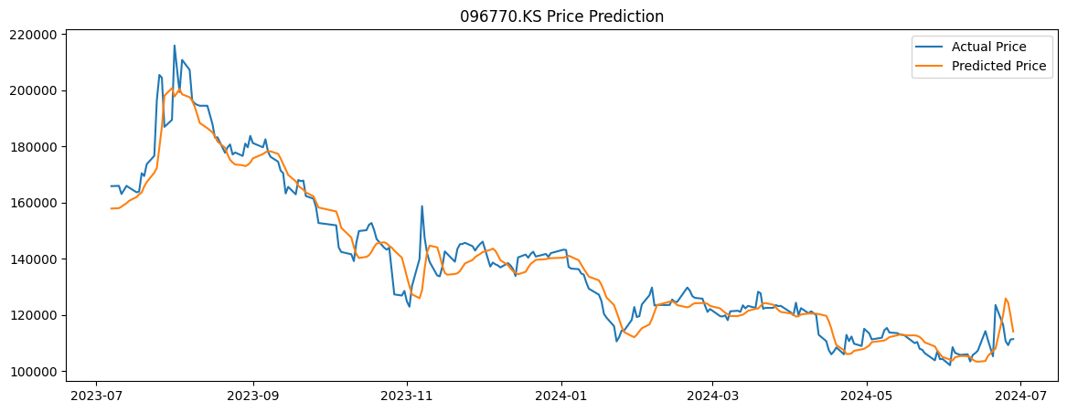
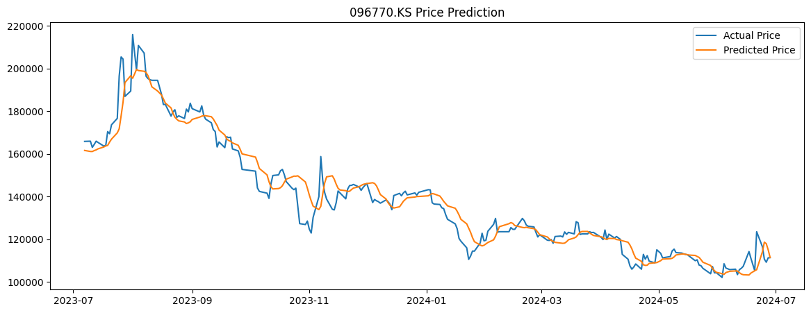
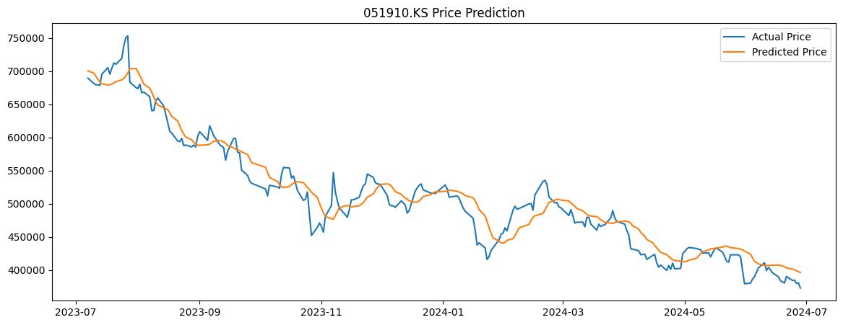
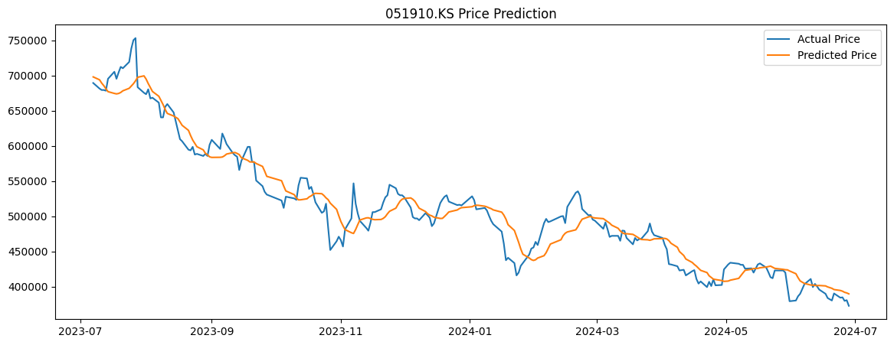
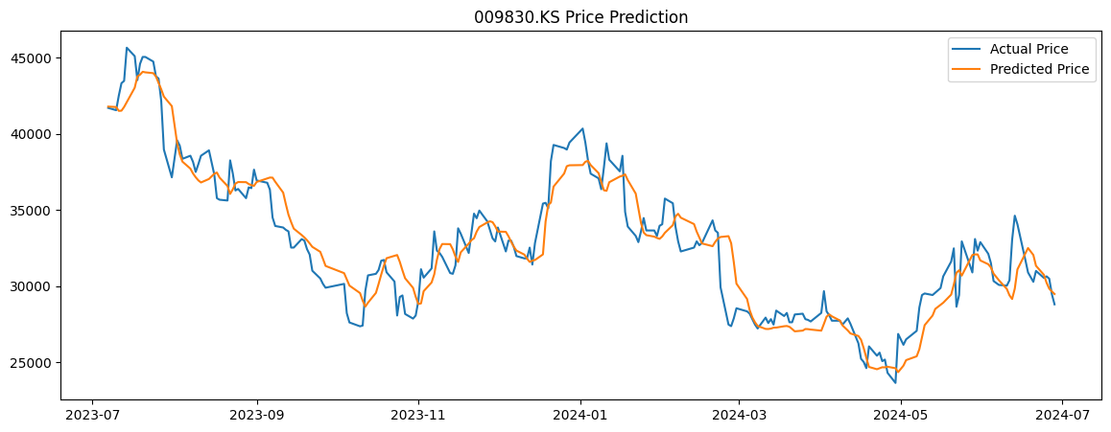
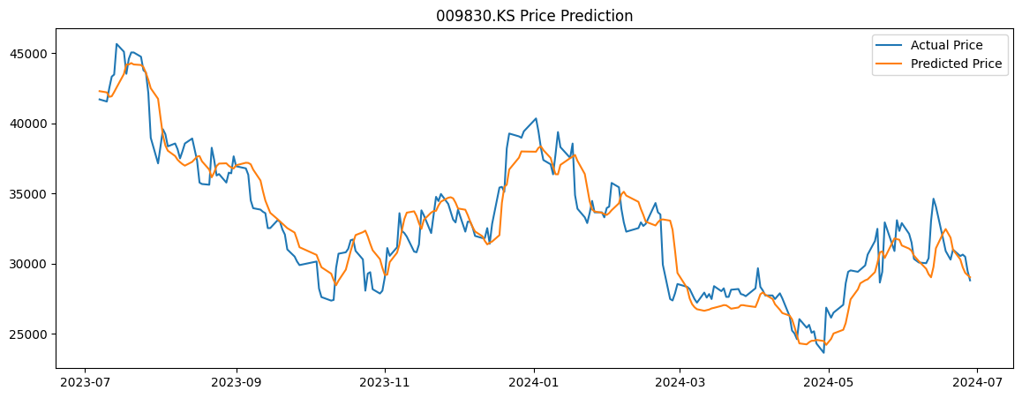
제 5장 실험결과 및 분석
제1절 10개 업종별 주가 예측 성능 비교
• 석유•화학
석유•화학 업종의 경우, LG화학에서는 뉴스 감성 분석을 포함한 모델이 예측 성능을 향상시켰지만, SK이노베이션과 한화솔루션에서는 거시경제변수 모델이
전반적으로 더 좋은 성능을 보임. 이는 석유•화학 업종에서 뉴스 감성 분석이 일관되게 긍정적인 영향을 미치지 않으며 기업별로 성과가 다르게 나타남.
1) SK이노베이션
• 주가 데이터 + 거시경제변수 모델
MAE : 0.0191 MSE : 0.00068
RMSE : 0.02601
• 주가 데이터 + 거시경제변수 + 뉴스 감성 분석 모델
MAE : 0.01861 MSE : 0.00071
RMSE : 0.02659
- MAE에서는 뉴스 감성 분석을 포함한 모델이 약간 더 우수했으나, MSE와 RMSE에서는 거시경제변수 모델이 더 나은 성능을 보임.
2) LG화학
• 주가 데이터 + 거시경제변수 모델
MAE : 0.02476 MSE : 0.00091
RMSE : 0.03017
• 주가 데이터 + 거시경제변수 + 뉴스 감성 분석 모델
MAE : 0.02301 MSE : 0.00086
RMSE : 0.02934
3) 한화솔루션
- 뉴스 감성 분석을 포함한 모델이 모든 지표(MAE, MSE, RMSE)에서 약간 더 나은 성능을 보였으며, 뉴스 감성 분석이 예측 성능을 개선하는 데 기여함.
• 주가 데이터 + 거시경제변수 모델
MAE : 0.02249 MSE : 0.00086
RMSE : 0.02937
• 주가 데이터 + 거시경제변수 + 뉴스 감성 분석 모델
MAE : 0.02309 MSE : 0.00088
RMSE : 0.02968
- 거시경제변수 모델이 모든 지표(MAE, MSE, RMSE)에서 소폭 우수한 성능을 보임.
31

Slide 32
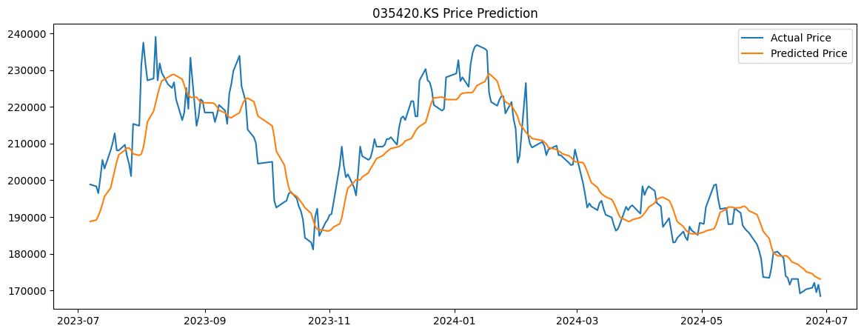





제 5장 실험결과 및 분석
제1절 10개 업종별 주가 예측 성능 비교
• IT
IT 업종의 3개 기업 모두에서 거시경제변수 모델이 전반적으로 더 우수한 성능을 보임. IT업종에서는 뉴스 감성 분석이 주가 예측에 긍정적인 영향을 미치지 못함.
1) 네이버
• 주가 데이터 + 거시경제변수 모델
MAE : 0.01626 MSE : 0.00042
RMSE : 0.02061
• 주가 데이터 + 거시경제변수 + 뉴스 감성 분석 모델
MAE : 0.01707 MSE : 0.00046
RMSE : 0.02145
2) 카카오
- 거시경제변수 모델이 모든 지표(MAE, MSE, RMSE)에서 우수한 성능을 보였으며, 뉴스 감성 분석이 예측 성능을 오히려 저하시킴.
• 주가 데이터 + 거시경제변수 모델
MAE : 0.00941 MSE : 0.00015
RMSE : 0.01208
• 주가 데이터 + 거시경제변수 + 뉴스 감성 분석 모델
MAE : 0.01103 MSE : 0.0002
RMSE : 0.01412
3) KT
- 거시경제변수 모델이 모든 지표(MAE, MSE, RMSE)에서 우수한 성능을 보였으며, 뉴스 감성 분석이 예측 성능을 오히려 저하시킴.
• 주가 데이터 + 거시경제변수 모델
MAE : 0.02533 MSE : 0.00118
RMSE : 0.03437
• 주가 데이터 + 거시경제변수 + 뉴스 감성 분석 모델
MAE : 0.02716 MSE : 0.00129
RMSE : 0.03594
- 거시경제변수 모델이 모든 지표(MAE, MSE, RMSE)에서 우수한 성능을 보였으며, 뉴스 감성 분석이 예측 성능을 오히려 저하시킴.
32

Slide 33






제 5장 실험결과 및 분석
제1절 10개 업종별 주가 예측 성능 비교
• 철강
철강 업종에서는 현대제철의 경우 뉴스 감성 분석이 예측 성능 향상에 기여했지만, 포스코홀딩스와 KG스틸에서는 거시경제변수 모델이 전반적으로 우수한 성능을 보임. 이는 철강 업종에서 뉴스 감성 분석이 일관되게 긍정적인 영향을 미치지 않으며 기업별로 성과가 다르게 나타남.
1) 포스코홀딩스
• 주가 데이터 + 거시경제변수 모델
MAE : 0.04381 MSE : 0.00453
RMSE : 0.06728
• 주가 데이터 + 거시경제변수 + 뉴스 감성 분석 모델
MAE : 0.04306 MSE : 0.00473
RMSE : 0.06874
- MAE에서 뉴스 감성 분석을 포함한 모델이 약간 더 나은 성능을 보였으나, MSE와 RMSE에서는 거시경제변수 모델이 예측 성능이 우수함.
2) 현대제철
• 주가 데이터 + 거시경제변수 모델
MAE : 0.02042 MSE : 0.00061
RMSE : 0.02472
• 주가 데이터 + 거시경제변수 + 뉴스 감성 분석 모델
MAE : 0.01865 MSE : 0.00054
RMSE : 0.0232
- 뉴스 감성 분석을 포함한 모델이 모든 지표(MAE, MSE, RMSE)에서 우수한 성능을 보였으며, 뉴스 감성 분석이 예측 성능 향상에 기여함.
3) KG스틸
• 주가 데이터 + 거시경제변수 모델
MAE : 0.00425 MSE : 0.00004
RMSE : 0.00677
• 주가 데이터 + 거시경제변수 + 뉴스 감성 분석 모델
MAE : 0.00514 MSE : 0.00005
RMSE : 0.00753
- 거시경제변수 모델이 모든 지표(MAE, MSE, RMSE)에서 우수한 성능을 보였으며, 뉴스 감성 분석이 예측 성능을 오히려 저하시킴.
33

Slide 34






제 5장 실험결과 및 분석
제1절 10개 업종별 주가 예측 성능 비교
• 건설
건설 업종에서는 대우건설과 GS건설에서 뉴스 감성 분석을 추가한 모델이 예측 성능 향상에 기여했지만, 현대건설에서는 MSE와 RMSE 지표에서 거시경제변수 모델이 더 나은 성능을 보임. 전체적으로 건설 업종에서는 감성 분석이 예측 성능에 다소 긍정적으로 영향을 미침.
1) 현대건설
• 주가 데이터 + 거시경제변수 모델
MAE : 0.01642 MSE : 0.00045
RMSE : 0.02129
• 주가 데이터 + 거시경제변수 + 뉴스 감성 분석 모델
MAE : 0.01636 MSE : 0.00048
RMSE : 0.02192
- MAE에서 뉴스 감성 분석을 포함한 모델이 약간 더 나은 성능을 보였으나, MSE와 RMSE에서는 거시경제변수 모델이 예측 성능이 우수함.
2) 대우건설
• 주가 데이터 + 거시경제변수 모델
MAE : 0.01531 MSE : 0.00037
RMSE : 0.0193
• 주가 데이터 + 거시경제변수 + 뉴스 감성 분석 모델
MAE : 0.01466 MSE : 0.00034
RMSE : 0.01857
- 뉴스 감성 분석을 포함한 모델이 모든 지표(MAE, MSE, RMSE)에서 우수한 성능을 보였으며, 뉴스 감성 분석이 예측 성능 향상에 기여함.
3) GS건설
• 주가 데이터 + 거시경제변수 모델
MAE : 0.02582 MSE : 0.00111
RMSE : 0.03334
• 주가 데이터 + 거시경제변수 + 뉴스 감성 분석 모델
MAE : 0.0218 MSE : 0.00091
RMSE : 0.03013
- 뉴스 감성 분석을 포함한 모델이 모든 지표(MAE, MSE, RMSE)에서 우수한 성능을 보였으며, 뉴스 감성 분석이 예측 성능 향상에 기여함.
34

Slide 35
제 5장 실험결과 및 분석
제2절 두 모델 간의 대응표본 t-검정 결과 분석 비교
2가지 예측 모델(주가 데이터 + 거시경제변수 모델, 주가 데이터 + 거시경제변수 + 뉴스 감성 분석 모델)의 성능 차이를 업종별로 평가하기 위해 대응표본 t-검정을 수행. 대응표본 t-검정은
동일한 집단에서 측정된 두 변수의 평균 차이가 유의미한지를 검정하는 통계기법으로, MAE, MSE, RMSE의 3가지 예측 성능 지표에 대해 2가지 예측 모델 간의 차이를 분석.
• 데이터 수집 및 업종별 대응표본 t-검정 절차
1. 업종별 성능 지표 추출 : 각 10개 업종에 대해 주가 데이터 + 거시경제변수 모델과 주가 데이터 + 거시경제변수 + 뉴스 감성 분석 모델의 MAE, MSE, RMSE의
3가지 예측 성능 지표의 데이터를 추출함. 이를 통해 업종별로 두 모델의 성능을 비교할 수 있는 대응표본을 구성함.
2. 대응표본 t-검정 수행 : 각 성능 지표에 대해 두 모델 간의 차이가 유의미한지를 확인하기 위해, 파이썬으로 대응표본 t-검정을 수행.
• MAE 지표에 대한 T검정 : ttest_rel 함수를 사용하여 두 모델의 MAE 값을 비교.
• MSE 지표에 대한 T검정 : 동일한 방식으로 두 모델의 MSE 값을 비교.
• RMSE 지표에 대한 T검정 : 마지막으로 두 모델의 RMSE 값을 비교.
3. 유의성 검정 : 각 모델의 t-검정의 결과로 t-통계량과 p-값을 도출. p-값 기준을 0.1로 설정. p-값이 0.1 미만인 경우, “통계적으로 유의미한 차이”가 있다고
판단. 즉, p-값이 0.1 미만일 경우 두 모델 간의 성능 차이가 통계적으로 유의미하며, p-값이 0.1 이상일 경우, 성능 차이가 통계적으로 유의미하지
않은 것으로 판단.
이 과정을 통해, 각 업종별로 두 모델 간의 성능 차이가 전체 모집단에도 적용 가능한지를 검토함.
35
Notes:
일반적으로 유의수준으로 0.05를 사용하는 경우가 많으나, 본 연구에서는 상대적으로 완화된 유의수준을 적용한 몇 가지 이유가 존재.
첫째, 예측 성능 지표인 MAE, MSE, RMSE는 대부분 매우 작은 값(0.0xxxx)으로 나타났으며, 이는 정규화된 데이터로 인한 결과로 볼 수 있다. 정규화된 데이터에서 발생하는 미세한 차이도 유의미한 차이로 간주하기 위해, p-값을 0.1로 설정하여 분석에 반영.
둘째, p-값 기준을 0.1로 설정함으로써, 두 모델 간의 성능 차이가 있을 가능성을 보다 포괄적으로 평가하고자 하였다. 이러한 설정은 연구 초기 단계에서 모델 간의 차이를 폭넓게 탐색하고, 미세한 차이도 의미 있는 차이로 판단될 수 있도록 고려한 것

Slide 36
제 5장 실험결과 및 분석
제2절 두 모델 간의 대응표본 t-검정 결과 분석 비교
4. 업종별 대응표본 t-검정 결과 해석
반도체
성능지표 | t-statistic | p-value | 유의미성
MAE | -1.1567 | 0.3669 | 유의미하지 않음
MSE | -1.0969 | 0.3871 | 유의미하지 않음
RMSE | -1.1878 | 0.3568 | 유의미하지 않음
반도체 업종에서 두 모델 간의 예측 성능을 평균 차이를 통계적으로 비교한 결과, MAE, MSE, RMSE 3가지 지표 모두에서 통계적으로 유의미하지 않음.
자동차
성능지표 | t-statistic | p-value | 유의미성
MAE | 1.2410 | 0.3404 | 유의미하지 않음
MSE | 1.5620 | 0.2587 | 유의미하지 않음
RMSE | 1.5444 | 0.2625 | 유의미하지 않음
자동차 업종에서 두 모델 간의 예측 성능을 평균 차이를 통계적으로 비교한 결과, MAE, MSE, RMSE 3가지 지표 모두에서 통계적으로 유의미하지 않음.
36

Slide 37
제 5장 실험결과 및 분석
제2절 두 모델 간의 대응표본 t-검정 결과 분석 비교
4. 업종별 대응표본 t-검정 결과 해석
바이오
성능지표 | t-statistic | p-value | 유의미성
MAE | 2.9542 | 0.0980 | 유의미함
MSE | 1.8559 | 0.2046 | 유의미하지 않음
RMSE | 4.1518 | 0.0534 | 유의미함
바이오 업종에서 두 모델 간의 예측 성능을 평균 차이를 통계적으로 비교한 결과, MSE 지표에서는 유의미한 차이가 없었으나 MAE와 RMSE 지표에서 두 모델
간에 유의미한 차이가 있음.
금융
성능지표 | t-statistic | p-value | 유의미성
MAE | 0.9041 | 0.4614 | 유의미하지 않음
MSE | 0.5505 | 0.6373 | 유의미하지 않음
RMSE | 0.7210 | 0.5458 | 유의미하지 않음
금융 업종에서 두 모델 간의 예측 성능을 평균 차이를 통계적으로 비교한 결과, MAE, MSE, RMSE 3가지 지표 모두에서 통계적으로 유의미하지 않음.
37

Slide 38
제 5장 실험결과 및 분석
제2절 두 모델 간의 대응표본 t-검정 결과 분석 비교
4. 업종별 대응표본 t-검정 결과 해석
방산
성능지표 | t-statistic | p-value | 유의미성
MAE | 0.7342 | 0.5393 | 유의미하지 않음
MSE | 1.1641 | 0.3645 | 유의미하지 않음
RMSE | 1.1310 | 0.3754 | 유의미하지 않음
방산 업종에서 두 모델 간의 예측 성능을 평균 차이를 통계적으로 비교한 결과, MAE, MSE, RMSE 3가지 지표 모두에서 통계적으로 유의미하지 않음.
조선
성능지표 | t-statistic | p-value | 유의미성
MAE | 1.3393 | 0.3124 | 유의미하지 않음
MSE | 1.3282 | 0.3154 | 유의미하지 않음
RMSE | 1.4825 | 0.2764 | 유의미하지 않음
조선 업종에서 두 모델 간의 예측 성능을 평균 차이를 통계적으로 비교한 결과, MAE, MSE, RMSE 3가지 지표 모두에서 통계적으로 유의미하지 않음.
38

Slide 39
제 5장 실험결과 및 분석
제2절 두 모델 간의 대응표본 t-검정 결과 분석 비교
4. 업종별 대응표본 t-검정 결과 해석
석유•화학
성능지표 | t-statistic | p-value | 유의미성
MAE | -0.8051 | 0.5052 | 유의미하지 않음
MSE | 0.0 | 1.0 | 유의미하지 않음
RMSE | 0.0463 | 0.9673 | 유의미하지 않음
석유• 화학 업종에서 두 모델 간의 예측 성능을 평균 차이를 통계적으로 비교한 결과, MAE, MSE, RMSE 3가지 지표 모두에서 통계적으로 유의미하지 않음.
IT
성능지표 | t-statistic | p-value | 유의미성
MAE | 4.5664 | 0.0448 | 유의미함
MSE | 3.0500 | 0.0928 | 유의미함
RMSE | 4.2489 | 0.0512 | 유의미함
IT 업종에서 두 모델 간의 예측 성능을 평균 차이를 통계적으로 비교한 결과, MAE, MSE, RMSE 3가지 지표 모두에서 통계적으로 유의미하게 나타남.
39

Slide 40
제 5장 실험결과 및 분석
제2절 두 모델 간의 대응표본 t-검정 결과 분석 비교
4. 업종별 대응표본 t-검정 결과 해석
철강
성능지표 | t-statistic | p-value | 유의미성
MAE | -0.7013 | 0.5558 | 유의미하지 않음
MSE | 0.5828 | 0.6190 | 유의미하지 않음
RMSE | 0.2594 | 0.8196 | 유의미하지 않음
철강 업종에서 두 모델 간의 예측 성능을 평균 차이를 통계적으로 비교한 결과,
MAE, MSE, RMSE 3가지 지표 모두에서 통계적으로 유의미하지 않음.
건설
성능지표 | t-statistic | p-value | 유의미성
MAE | -1.2782 | 0.3295 | 유의미하지 않음
MSE | -0.9679 | 0.4352 | 유의미하지 않음
RMSE | -0.9815 | 0.4298 | 유의미하지 않음
건설 업종에서 두 모델 간의 예측 성능을 평균 차이를 통계적으로 비교한 결과, MAE, MSE, RMSE 3가지 지표 모두에서 통계적으로 유의미하지 않음.
40

Slide 41
제 5장 실험결과 및 분석
제3절 종합 실험 결과 분석
예측 성능 비교와 t-검정 결과를 종합적으로 고려한 결과, 바이오와 IT 업종에서 뉴스 감성 분석을 포함한 모델과 일반(거시경제변수) 모델 간의 평균 차이가 통계적으로 유의미하게 나타남.
But?
• 예측 오차 측면에서는 일반(거시경제변수) 모델이 오히려 더 우수한 성능을 보였으며, 감성 분석의 추가가 예측 성능하는 데 개선으로 이어지지 않았다는 점을 확인할 수 있음.
• 바이오와 IT 업종 같은 경우 뉴스 감성 분석의 추가가 주가 예측에 영향을 미쳤지만, 예측 성능 자체는 일반(거시경제변수) 모델이 뛰어난 결과를 보였음.
• 다른 업종(자동차, 건설, 방산 등등) 에서는 두 모델 간의 성능 차이가 유의미하지 않았으며, 이는 감성 분석이 모든 업종에서 일관된 효과를 나타내지 않음을 보였음.
41

Slide 42
<거시경제변수와 뉴스 감성 분석을 활용한 LSTM 시계열 모델 기반 업종별 주가 예측 성능 비교 연구>
제 6장 결론 및 시사점
- 제1절 연구 결과 요약 및 시사점
- 제2절 연구의 한계 및 향후 연구 방향
한양대학교 일반대학원 경영컨설팅학과
석사 1기 이정현

Slide 43
제 6장 결론 및 시사점
제1절 연구 결과 요약 및 시사점
본 연구는 LSTM 시계열 모델을 기반으로 10개 업종(반도체, 자동차, 바이오, 금융, 방산, 조선, 석유•화학, IT, 철강, 건설)의 주가 예측 성능을 평가하고, 뉴스 감성 분석의 추가가 예측에 미치는 영향을 분석.
01
거시경제변수만을 사용하는 일반 모델과 뉴스 감성 분석을 결합한 모델의 성능을 비교한 결과, 바이오와 IT업종에서 두 모델 간의 통계적으로 유의미한 차이가 발견.
02
예측 오차를 기준으로 보았을 때, 거시경제변수만을 사용하는 일반 모델이 더 낮은 오차를 보여, 모든 경우에서 뉴스 감성 분석이 주가 예측 성능을 향상시키는 것이 아님을 알 수 있음.
03
거시경제변수가 전체적인 시장 동향과 주요 경제 지표에 따라 변동하는 주가를 더 잘 반영하기 때문에 주가 예측에서 핵심적인 예측 요소로 작용.
04
향후 업종별 특성에 맞게 이를 고려한 맞춤형 주가 예측 모델 개발하는 데 있어 필요성을 제시하고자 함.
43

Slide 44
제 6장 결론 및 시사점
제2절 연구의 한계 및 향후 연구 방향
01
감성 분석에 사용된 뉴스 데이터의 출처가 제한적이므로, 향후 다양한 뉴스 소스를 통해 분석의 신뢰성과 대표성을 높일 필요가 있음.
02
LSTM 모델만을 사용한 주가 예측에 대해 다른 머신러닝 모델과의 성능 비교가 필요하며, 다양한 기법을 탐색하여 예측 성능 개선 가능성을 모색해야 함.
03
뉴스 감성 분석에 ‘코스피‘ 키워드를 사용하다보니 일부 업종이나 기업에 대한 감성 정보가 충분히 반영되지 못했을 가능성이 존재함.
03
VADER 감성 사전을 기반으로 하여 감성 분석이 이루어졌기 때문에, 향후 연구에서는 머신러닝을 활용한 감성 분석 기법을 적용하여 보다 정교한 감성 분석이 이루어질 수 있도록 개선할 필요가 있음.
44

Slide 45
참고 문헌
• 박강희 & 신현정 (2011). 시계열 네트워크에 기반한 주가예측. 경영과학, 28(1), 53-60.
• Kai Chen, Yi Zhou, Fangyan Dai (2015). A LSTM-based method for stock returns prediction: A case study of China stock market.
2015 IEEE International Conference on Big Data (Big Data), 2823-2824.
• 신동하, 최광호, 김창복 (2017). RNN과 LSTM을 이용한 주가 예측율 향상을 위한 딥러닝 모델. 한국정보기술학회논문지, 15(10), 9-16.
• Thomas Fischer & Christopher Krauss (2018). Deep learning with long short-term memory networks for financial market predictions.
European Journal of Operational Research, 270(2), 654-669.
• Johan Bollen, Huina Maoa, & Xiaojun Zeng. (2011). Twitter mood predicts the stock market. Journal of Computational Science, 2(1),
1-8.
• 성노윤 & 남기환 (2017). 온라인 뉴스 및 거시경제 변수를 활용한 주가예측. Entrue Journal of Information Technology, 16(2), 41-54.
• 주일택 & 최승호 (2018). 양방향 LSTM 순환신경망 기반 주가예측모델. 한국정보전자통신기술학회논문지, 11(2), 204-208.
• 한태동 (2021). LSTM을 이용한 주가 예측 : 기술 지표, 거시 경제 지표, 시장 심리의 조합을 중심으로. 융복합지식학회논문지, 9(4), 189-198.
• 장은아, 최회련, 이홍철 (2020). BERT를 활용한 뉴스 감성분석과 거시경제지표 조합을 이용한 주가지수 예측. 한국컴퓨터정보학회 논문지, 25(5),
47-56.
• 김유신, 김남규, 정승렬 (2012). 뉴스와 주가 : 빅데이터 감성분석을 통한 지능형 투자의사결정모형. 지능정보연구, 18(2), 143-156.
• 김동영, 박제원, 최재현 (2014). SNS와 뉴스기사의 감성분석과 기계학습을 이용한 주가예측 모형 비교 연구. 한국IT서비스학회지, 13(3), 211-233.
45

Slide 46
참고 문헌
• 감형규 & 신용재 (2017). 거시경제변수가 주식수익률에 미치는 영향에 관한 연구. 대한경영학회지, 30(1), 33-52.
• 송영렬, 김흥기, 한동협 (2009). 다요인모형을 기초로 한 거시경제변수와 주가간의 영향에 관한 연구. e-비즈니스연구, 10(3), 97-128.
• 윤일현 (2016). 거시경제변수가 국내주가에 미치는 영향에 관한 연구. 지역산업연구, 39(2), 37-53.
• K.S.Sujit & B.Rajesh Kumar (2011). Study on dynamic relationship among gold price, oil price, exchange rate and stock market returns.
International Journal of Applied Business and Economic Research, 9(2), 145-165.
• S.Hochreiter & J.Schmidhuber (1997). Long Short-Term Memory. Neural Computation, 9(8), 1735-1780.
• 박상언 & 강주영 (2023). 파이썬 텍스트 마이닝 완벽가이드 – 자연어 처리 기초부터 딥러닝 기반 BERT와 트랜스포머까지.
46

Slide 47
| 감사합니다 |
- End of Document -

